Slide 1
Examples
production
Interpreting tasks (speaking)

Slide 2
Fonética
hablar / escuchar
Remember: words with final syllable stress that end in ‘n’ or ‘s’ have an accent on the stressed vowel (e.g. opción). If the stress is on the penultimate syllable (e.g. opciones), there is no accent.
Persona A: Read the sentence aloud.
Persona B: Listen and write down each sentence, including the words ending in -ción, focusing on whether they have an accent or not.
Persona B:
Persona A:
Frases | Las frases de mi compañero/a
1 | Quiero una traducción del libro sobre tradiciones.
Quiero una traducción del libro sobre tradiciones.
Notes:
8.1.2.1
Timing: 5 min.
Aim: To consolidate understanding final syllable and penultimate syllable stress, using words with the suffix –ción singular and plural form to practise this.
Procedure:
Student A reads the sentence aloud.
Student B listens and write the full sentence, paying particular attention to the word(s) with the suffix –ción. Is the stress on the final syllable (i.e. so has an accent on the stressed vowel) or is it on the penultimate syllable (i.e. has no accent on the stressed vowel).
Note: it is important that the use of the accent here is understood in relation to the general rule outlined at the top of the slide. Although we only practise here with words ending in –ción, there are plenty of other words that follow the pattern (e.g. montón vs montones, jabón vs jabones).

Slide 3
Persona A
Persona B
 | Mis frases
1
2
3
4
5
 | Mis frases
1
2
3
4
5
Quiero imprimir los billetes en la estación.
Tenemos la intención de elegir una bicicleta según la información de la revista.
Cuando estoy contento siempre quiero empezar una conversación.
No puedo describir la sensación de ganar un premio importante.
Generalmente, en una situación así damos muchas opciones.
El apoyo del profesor es una parte de la educación.
Queremos una traducción del diálogo corto en la película de acción.
El fútbol es un deporte con emociones muy fuertes.
Finalmente, elijo hacer una presentación sobre las revoluciones en el mundo.
Los dos países comparten las mismas tradiciones.
Notes:
SPEAKING CARDS - DO NOT DISPLAY DURING ACTIVITY. ONLY DISPLAY DURING FEEDBACK.
Persona A
Quiero imprimir los billetes en la estación.
Cuando estoy contento siempre quiero empezar una conversación.
Generalmente, en una situación así damos muchas opciones.
Queremos una traducción del diálogo corto en la película de acción.
Los dos países comparten las mismas tradiciones.
Persona B
Tenemos la intención de elegir una bicicleta según la información de la revista.
No puedo describir la sensación de ganar un premio importante.
El apoyo del profesor es una parte de la educación.
El fútbol es un deporte con emociones muy fuertes.
Finalmente, elijo hacer una presentación sobre las revoluciones en el mundo.
Vocabulary from revisited sets:
8.1.2.1: elegir [561]; elijo [561]; describrir [1272]; imprimir [2736]; diálogo [1466]; corto [1055]; finalmente [948]; mismo [55]; último [188];
8.1.1.3: según [237]; así [67]; generalmente [1387]

Slide 4
Hablamos sobre Bolivia en parejas.
leer / escuchar
Persona A: lee la frase.
Persona B: escucha y elige la opción correcta para completar la frase.
Luego, escribe la frase en inglés.
Ejemplo:
Estudiante A
Estudiante B
1 | Las montañas pueden…
1 | ser muy altas.
The mountains can be very high.
Notes:
8.1.2.6
There are two options for the pair work at the end of the lesson. We recommend only doing ONE of these. Slides 12-15 are a paired read aloud/listening activity, with L2->L1 written translation. Slides 16-19 are a paired speaking/listening activity, which offers a more challenging alternative.
Timing: 10 min.
Aim: to correctly match the sentence halves, working in pairs; to then accurately translate the sentences into English.
Procedure:
Students A and B are given their prompt cards.
The first time round, Student A reads the sentence fragment aloud (e.g. Las montañas pueden…). Student B listens and searches for and then says the correct sentence ending (ser muy altas).
The students then work together to translate the sentence into Spanish.
Students repeat for the rest of items 1-5, then swap roles. This time, Student B will repeat the sentence starter and Student A will listen and complete it.

Slide 5
Estudiante A
Estudiante B
1. El calor…
tienen una altura de seis mil metros.
2. Un paisaje seco…
cubre la parte alta de la región.
3. Bolivia…
pueden ser importantes en las escuelas.
4. Las montañas…
tiene una frontera con cinco países.
5. El aymara y el quechua…
desaparece en la parte alta del país.
Estudiante B
Estudiante A
6. La selva…
puede cambiar mucho, según la región.
7. Colombia…
deben aprender español y otro idioma.
8. El clima…
no tiene una frontera con Bolivia.
9. Los estudiantes…
desaparecen en las montañas.
10. Los paisajes verdes…
puede tener mucha lluvia.
Notes:
DO NOT DISPLAY DURING ACTIVITY
Read aloud cards

Slide 6
Solución
[1/2]
1. El calor desaparece en la parte alta del país.
The heat disappears in the high part of the country.
2. Un paisaje seco cubre la parte alta de la región.
The dry landscape covers the high part of the región.
3. Bolivia tiene una frontera con cinco países.
Bolivia has a border with five countries.
4. Las montañas tienen una altura de seis mil metros.
The mountains have an altitude of six thousand metres.
5. El aymara y el quechua pueden ser importantes en las escuelas.
Aymara and Quechua can be important in schools.

Slide 7
Solución
[2/2]
6. La selva puede tener mucha lluvia.
The rainforest can have a lot of rain.
7. Colombia no tiene una frontera con Bolivia.
Colombia doesn’t have a border with Bolivia.
8. El clima puede cambiar mucho, según la región.
The climate can change a lot, according to the region.
9. Los estudiantes deben aprender y otro idioma.
The students must learn Spanish and another language.
10. Los paisajes verdes desaparecen en las montañas.
The green landscapes disappear in the mountains.

Slide 8
¿Qué hace la familia López durante la Navidad?
hablar y escuchar
El día de Navidad
[we]
On the other hand…
[they]
discover lots of presents under the bed
ask for lots of presents
Persona A
El día de Navidad, nosotros pedimos muchos regalos. En cambio, ellos descubren muchos regalos debajo de la cama.
Christmas Day
We | They
Persona B
ask for lots of presents
discover lots of presents under the bed
Notes:
8.1.2.7
Timing: 10 minutes
Aim: to practise using –er/–ir verbs in the first and third person plural along with correct subject pronouns.
Procedure:
This slide can be used to model the task.
Student A uses his/her prompt sheets to give four sentences to their partner.
Student B listens and makes notes in English, following the guide on the answer grid (see slide 24).
Students then swap roles.

Slide 9
¿Qué hace la familia López durante la Navidad?
hablar y escuchar
Persona A
El día de Navidad
We discover the presents
while
they make the food.
They drink coffee
and
we read new books.
La Nochevieja
They must clean the house
but
we can play with friends.
We want to go to bed early.
However,
they eat 12 grapes at midnight.
Notes:
Student A speaking prompts
Do not display during activity
These are also available in a separate doc for ease of printing.

Slide 10
¿Qué hace la familia López durante la Navidad?
hablar y escuchar
Persona B
El día de Navidad
We sleep
while
they reply/respond to messages.
They eat tasty paella
and
we write with the new pens.
La Nochevieja
They drink coffee at home
but
we want to eat grapes in the square.
We can go to a friend’s house.
However,
they must spend time with Grandma.
Notes:
Student B speaking prompts
Do not display during activity
These are also available in a separate doc for ease of printing.

Slide 11
¿Qué hace la familia López durante la Navidad?
hablar y escuahar
Escucha las frases de tu pareja y escribe en inglés:
Christmas Day
We | They
New Year’s Eve
We | They
Notes:
Answer sheet.
This can be left displayed on the board while the activity is taking place. Students can simply make a note of the answers in their books. There is no need to print the grid.

Slide 12
Unas vacaciones similares, ¡pero no iguales!
escuchar / hablar
You’re talking to a friend about your holidays last summer.
The two of you had similar holidays, but they weren’t quite the same!
Student A: tell your partner what the people (I, he, she) did.
Student B: take notes when your partner says something different to what you see on your card.
Then swap roles.
Compare your answers. In what ways were your holidays different from your partner’s?
Notes:
8.2.1.2
Timing: 10mins
Aim: to practise producing and understanding subject pronouns and –er/–ir verbs in the oral modality; to consolidate production and understanding of vocabulary
Procedure:
Students will be taking turns to say what is on each card (e.g. for odd numbers student A speaks and for even numbers student B speaks). They proceed in numerical order.
The student speaking says the sentence in Spanish, using the information on the prompt cards.
The other student listens and looks at his/her own prompt cards, comparing it with what s/he hears. For some cards, the information heard will be identical; in some cases it will be slightly different in terms of who does what in the sentence. This is marked by the pronouns and verbs.
When the information that the listener hears is different, s/he should make a note of how this is different from the information on their own card.
Afterwards, the teacher can check the answers with the group, asking them which number cards were different for Student A and B, and how.
Note:
There are four differences in total between the two sets of cards (i.e. Students A and B will have four identical cards and four different ones in their respective sets). All of the differences relate to the subject of the verbs. Teachers may wish to tell students this beforehand.
For two of the differences, the difference is in the use of the pronoun (the verb form that follows is the same for él and ella). For the other two differences, the pronoun and verb will both be different.

Slide 13
1
2
3
4
On the first day
On the first day
On the second day
On the second day
She broke the window and I broke the bed.
He ate paella but she ate tapas.
She went out in the morning and he went out in the afternoon.
I lost the tickets and he offered to help.
5
6
7
8
On the third day
On the third day
On the last day
On the last day
She suffered an accident, so I asked for help.
She went up a tower whereas I hardly got to know the city.
I decided to the learn Spanish and she decided to go for a stroll.
I went out to buy a gift and he printed the tickets.
Notes:
Student A speaking cards

Slide 14
1
2
3
4
On the first day
On the first day
On the second day
On the second day
She broke the window and I broke the bed.
He went out in the morning and she went out in the afternoon.
I lost the tickets and he offered to help.
She ate paella but he ate tapas.
5
6
7
8
On the third day
On the third day
On the last day
On the last day
She suffered an accident, so I asked for help.
She went up a tower whereas he hardly got to know the city.
I decided to the learn Spanish and she decided to go for a stroll.
She went out to buy a gift and he printed the tickets.
Notes:
Student B speaking cards

Slide 15
Solución
 | Persona A | Persona B
El segundo día (la tarjeta 3)
El segundo día (la tarjeta 4)
El tercer día (la tarjeta 6)
El último día (la tarjeta 8)
Él comió paella pero ella comió tapas.
Ella comió paella pero él comió tapas.
Ella salió por la mañana y él salió por la tarde.
El salió por la mañana y ella salió por la tarde.
Ella subió una torre, mientras que yo apenas conocí la ciudad.
Ella subió una torre, mientras que él apenas conoció la ciudad.
Yo salí a comprar un regalo y él imprimió los billetes.
Ella salió a comprar un regalo y él imprimió los billetes.

Slide 16
hablar
To myself or to someone else?
Hablamos sobre actividades de todos los días.
El estudiante A lee unas frases.
Note: in English we don’t always say ‘myself’ but in Spanish always use me for actions you do to yourself.
El estudiante B escucha y marca en la tabla.
Is it to myself or to someone else?
El estudiante B también escribe en inglés la frase.
Ejemplo:
Los fines de semana me despierto temprano.
Estudiante B escribe
 | To myself | To someone else | Frase en inglés
1
Estudiante A habla
1 | Los fines de semana me despierto temprano.
At the weekend I wake up early.
Notes:
8.2.1.6
Timing: 10 minutes.
Aim: to consolidate understanding of the use of verbs in their reflexive and non-reflexive form.
Procedure: 1. Student A reads out each phrase.
2. Student B ticks the correct option: is it to myself or to someone else?
3. Student B writes the phrase in English.
4. Students swap roles.

Slide 17
hablar
Estudiante A
 | Lee las frases
1 | Levanto al niño los fines de semana.
2 | Me saco fotos con mis amigos.
3 | Todos los días me preparo para la escuela.
4 | Los sábados me despierto tarde.
5 | Nunca lavo a mi gato.
6 | Presento a mi hermano en clase.
 | To myself | To someone else | Frase en inglés
1
2
3
4
5
6
Notes:
DO NOT DISPLAY This sheet is to be printed.

Slide 18
hablar
Estudiante B
 | Lee las frases
1 | Saco fotos a mis amigos.
2 | Me lavo por la mañana.
3 | Nunca despierto a mis padres.
4 | Me presento en la escuela.
5 | Los martes preparo a mi hermano.
6 | En clase me escondo debajo de la mesa.
 | To myself | To someone else | Frase en inglés
1
2
3
4
5
6
Notes:
DO NOT DISPLAY This sheet is to be printed.

Slide 19
hablar
Estudiante A - Respuestas
A more usual way to say ‘preparo a mi hermano’ in English would be… I get my brother ready
 | Lee las frases
1 | Levanto al niño los fines de semana.
2 | Me saco fotos con mis amigos.
3 | Todos los días me preparo para la escuela.
4 | Los sábados me despierto tarde.
5 | Nunca lavo a mi gato.
6 | Presento a mi hermano en clase.
 | To myself | To someone else | Frase en inglés
1
2
3
4
5
6
I take photos of my friends.
I wash myself in the morning.
I never wake my parents up.
I introduce myself in school.
On Tuesdays I prepare my brother.
I hide under the table in class.

Slide 20
hablar
Estudiante B - Respuestas
 | Lee las frases
1 | Saco fotos a mis amigos.
2 | Me lavo por la mañana.
3 | Nunca despierto a mis padres.
4 | Me presento en la escuela.
5 | Los martes preparo a mi hermano.
6 | En clase me escondo debajo de la mesa.
 | To myself | To someone else | Frase en inglés
1
2
3
4
5
6
I get the child up at the weekend.
I take photos of
myself with my friends.
I get myself ready for school every day.
On Saturdays I wake up late.
I never wash my cat.
I introduce my brother in class.

Slide 21
Monty and María
hablar / escuchar
¡Trabaja en pareja!
Persona A
Describe las imágenes en las cartas en el orden correcto.
Persona B
Escucha y escribe las actividades en inglés.
Después compara las imágenes y las frases en inglés.
Notes:
8.2.2.1
Timing: 10 minutes
Aim: to practise oral production of OVS word order with direct object 'lo' 'la‘ in sentences with object pronouns.
Procedure:
1. Student A uses the numbered pictures as prompts to tell the story. Student B turns away from the board.
2. Student B listens and makes notes in English.
3. To check that meaning was correctly expressed and understood, they can then compare Student B’s notes with the pictures used by Student A.
4. Students then swap roles.
Note: some lower proficiency learners may benefit from using their written narrative of eight pictures instead of using the picture prompts. For the listener, the task is the same. S/he makes notes in English, and then they compare those with the partner’s narrative.

Slide 22
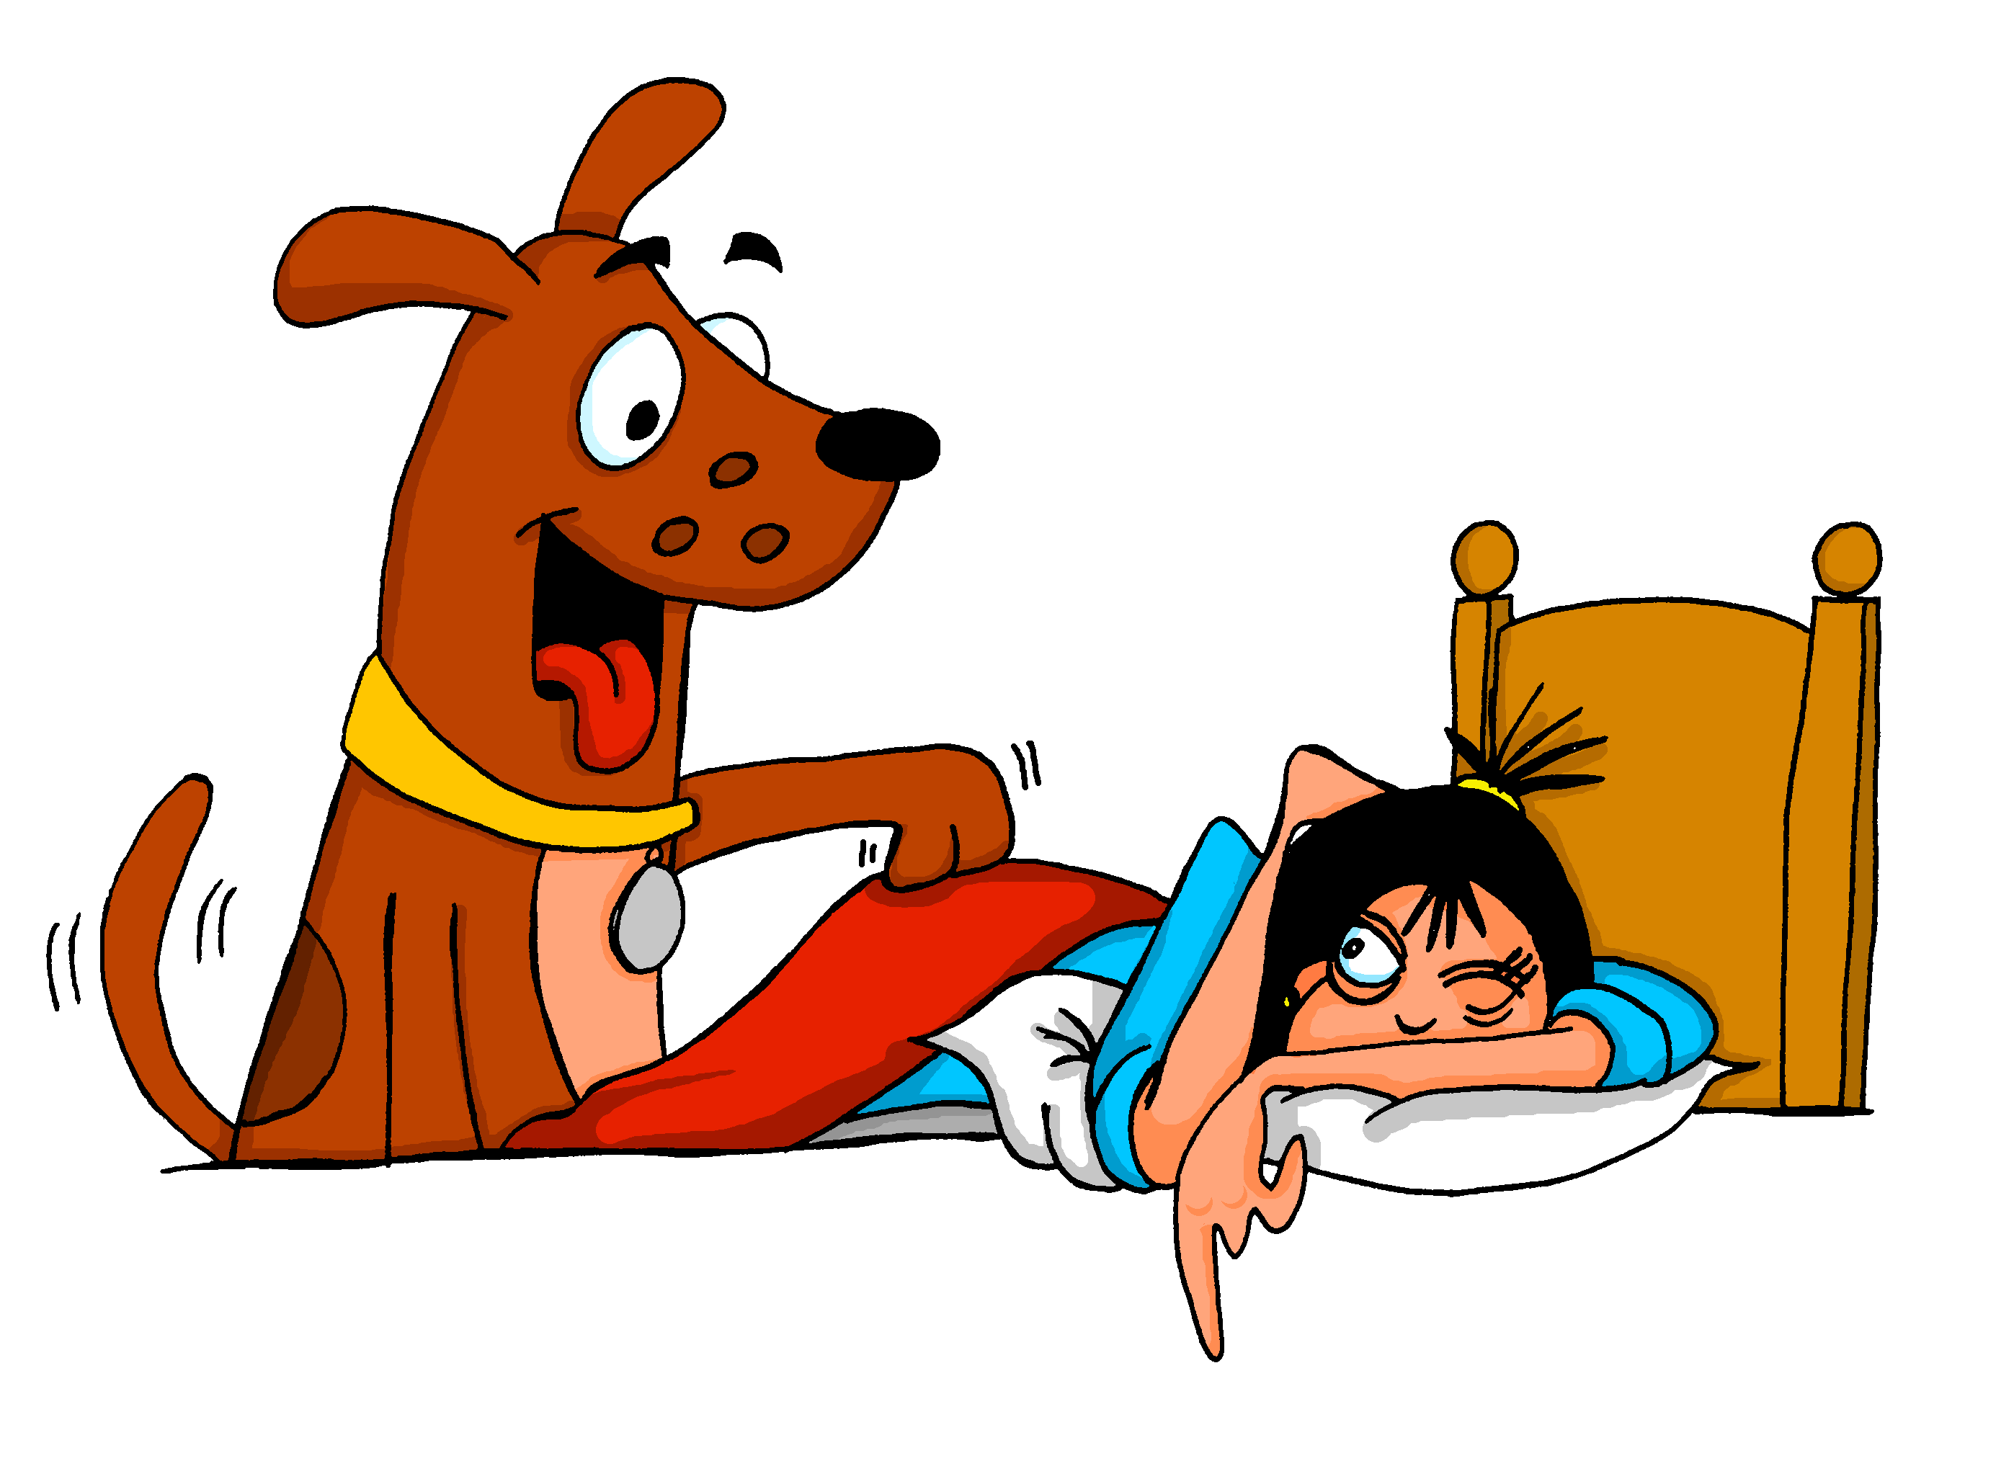
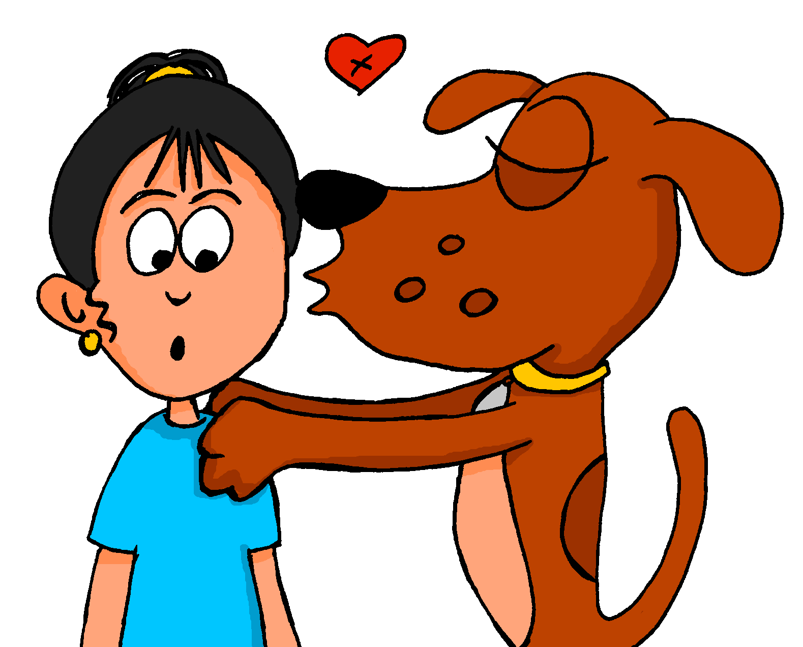
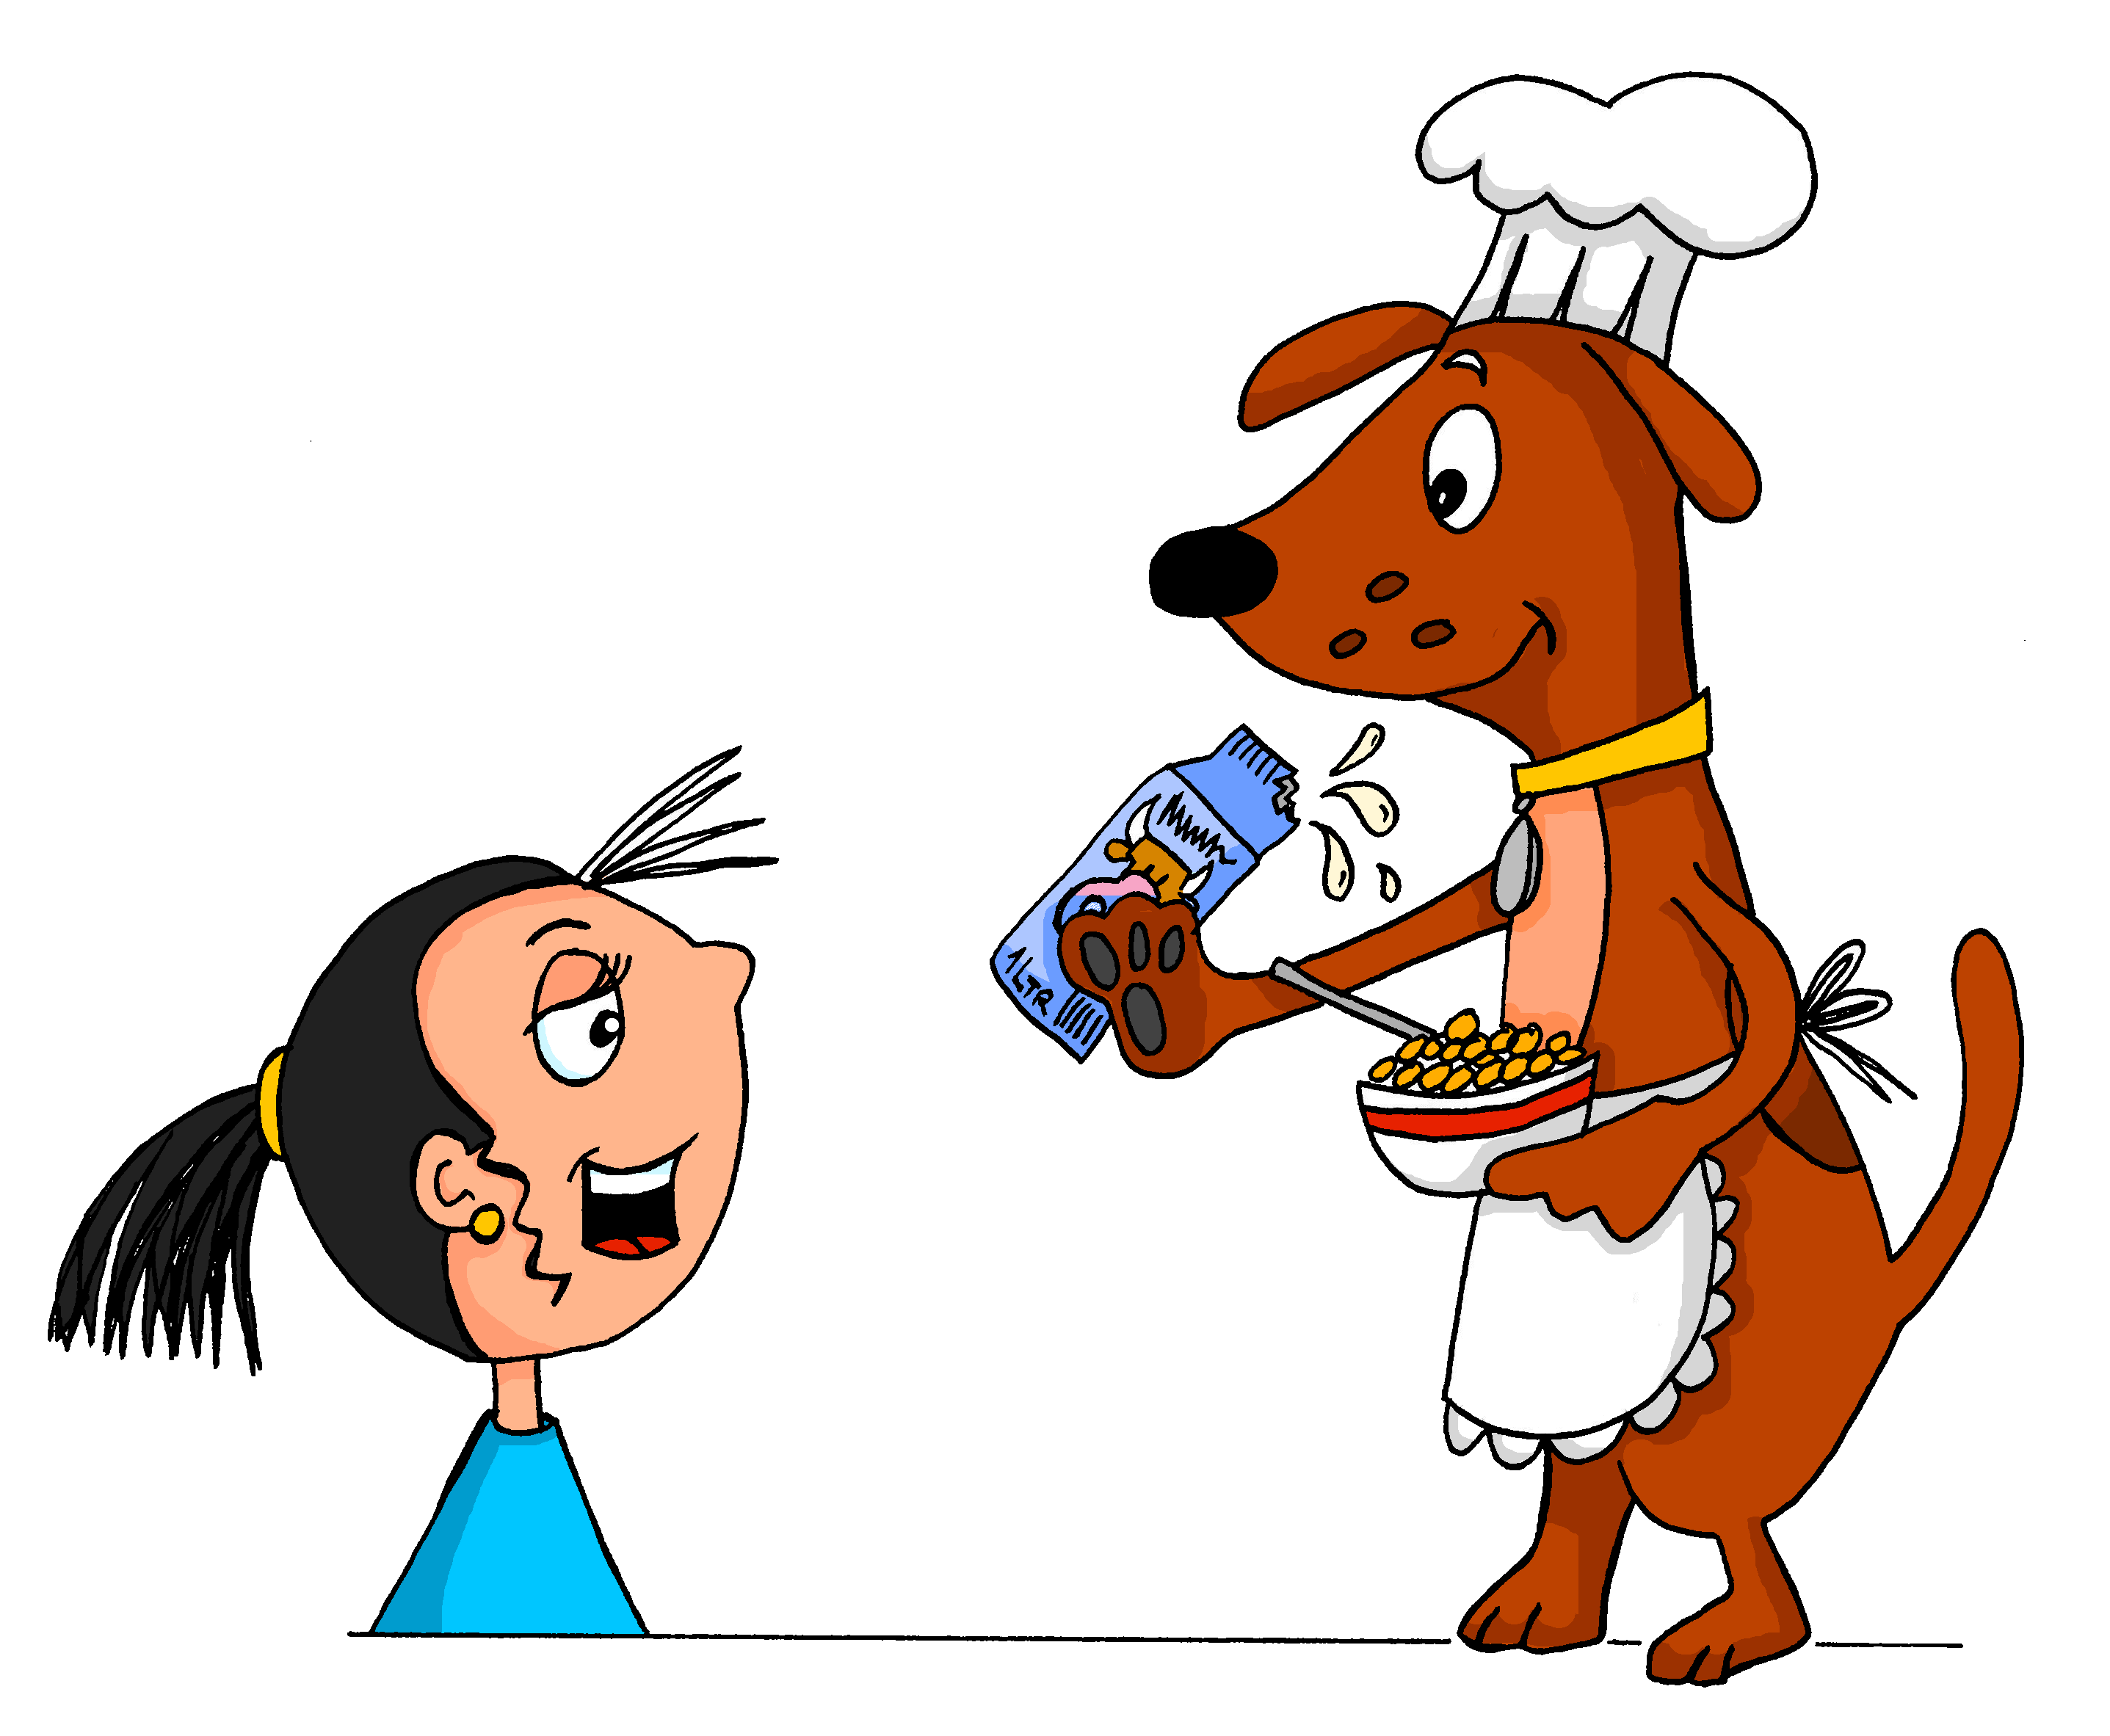
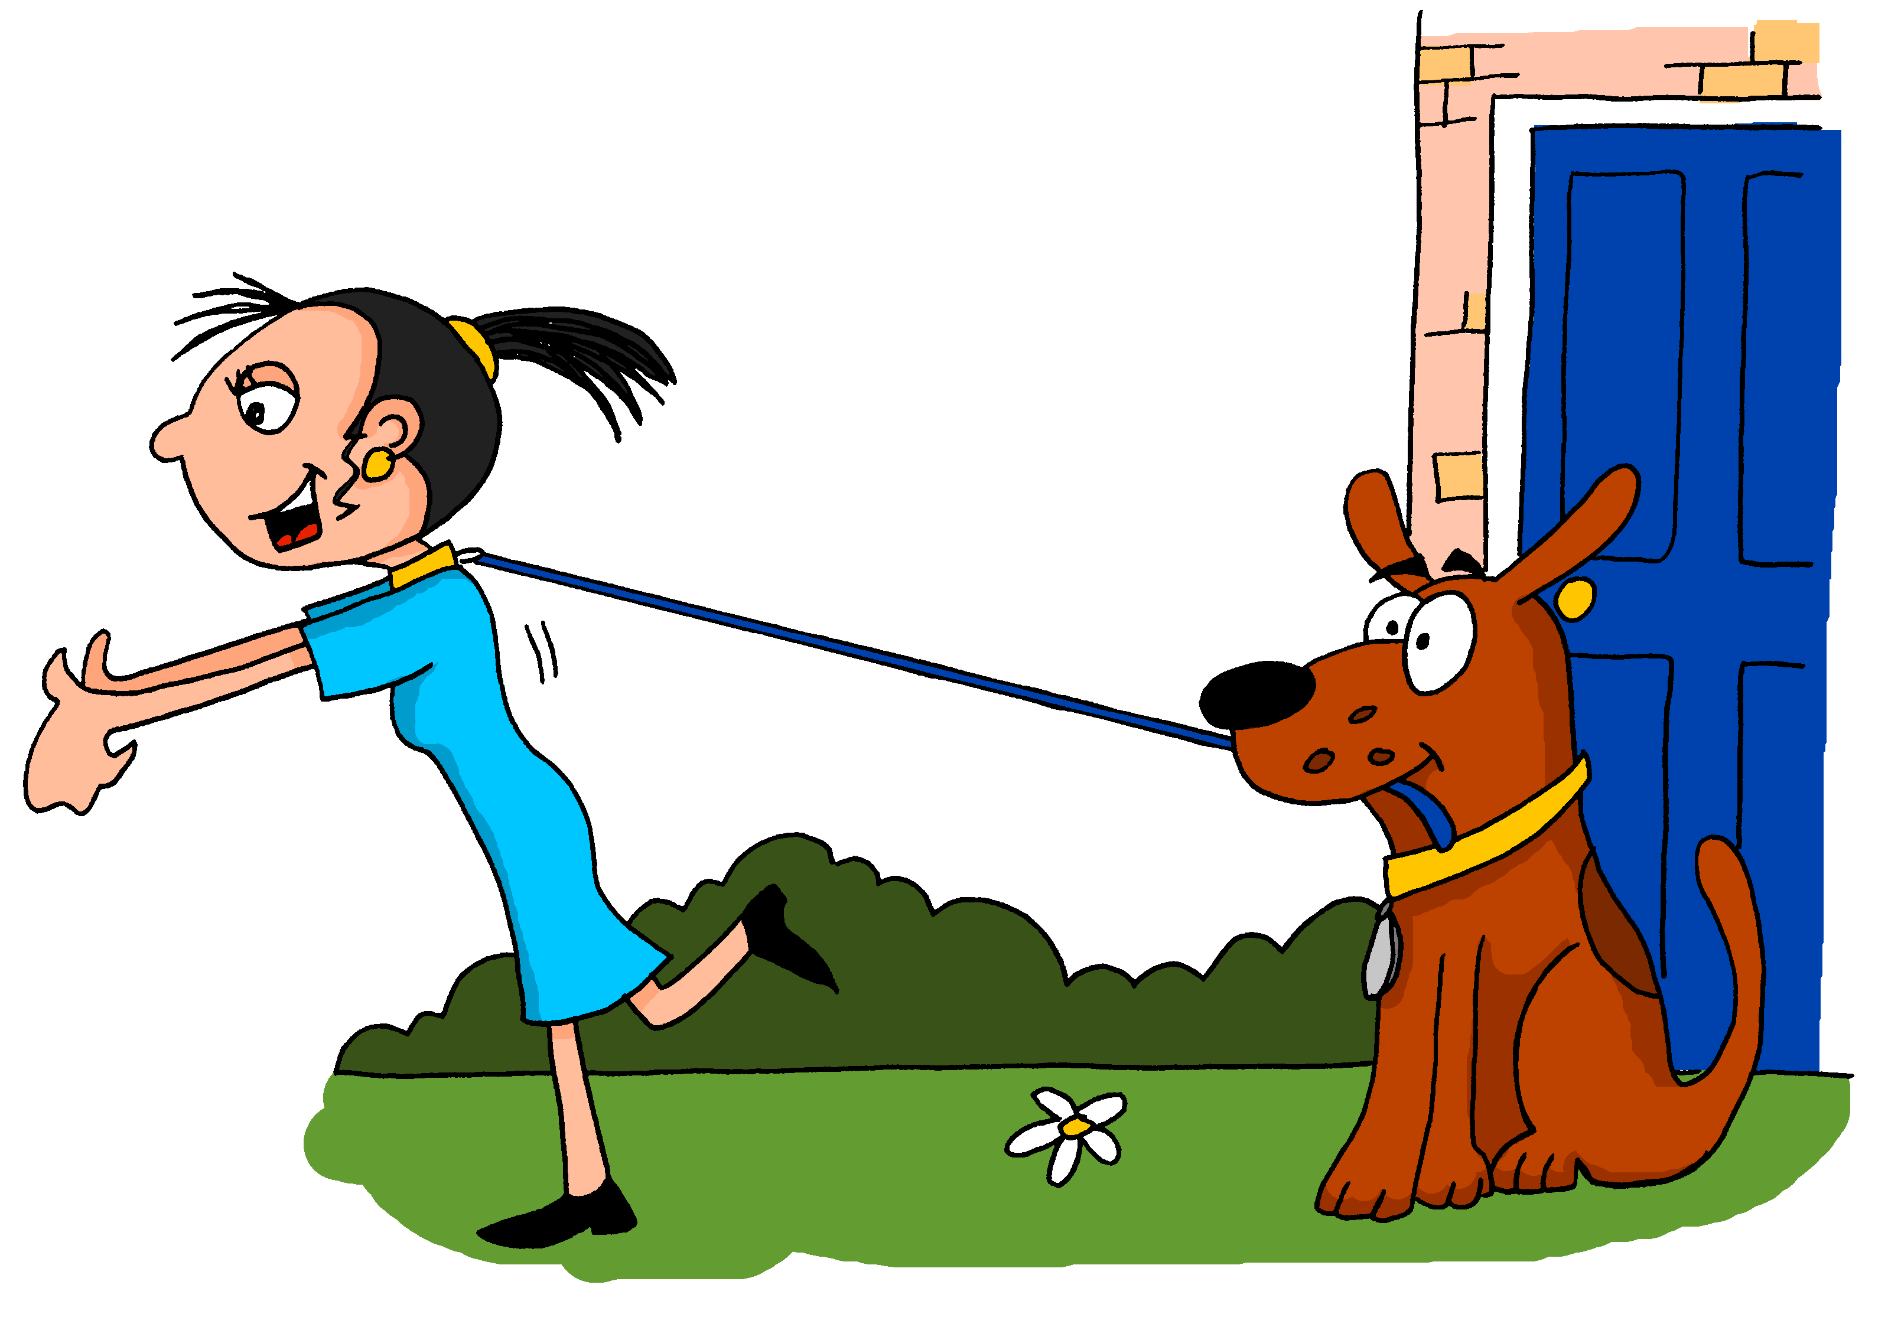
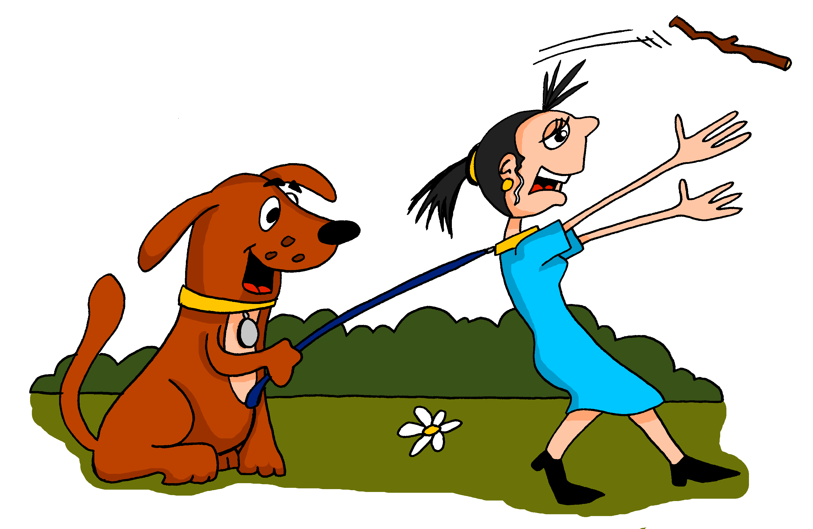
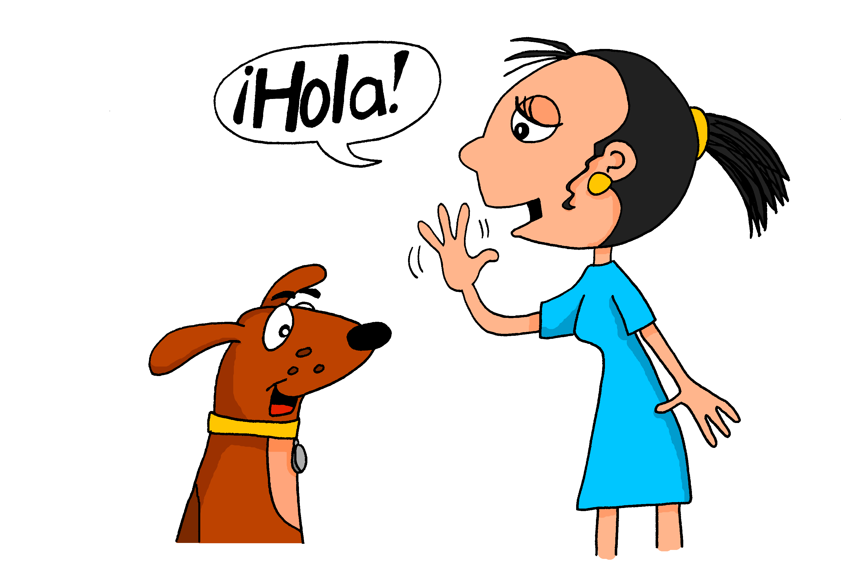
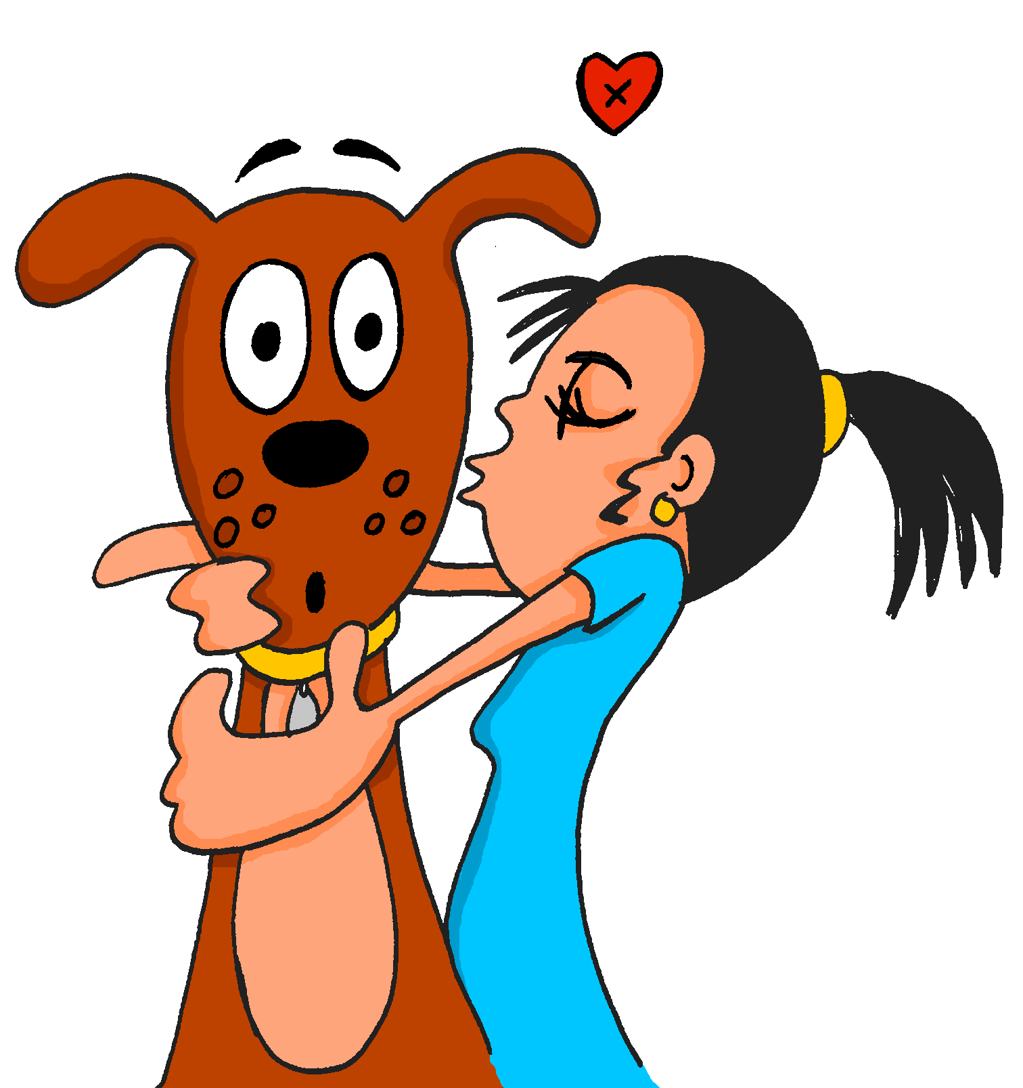
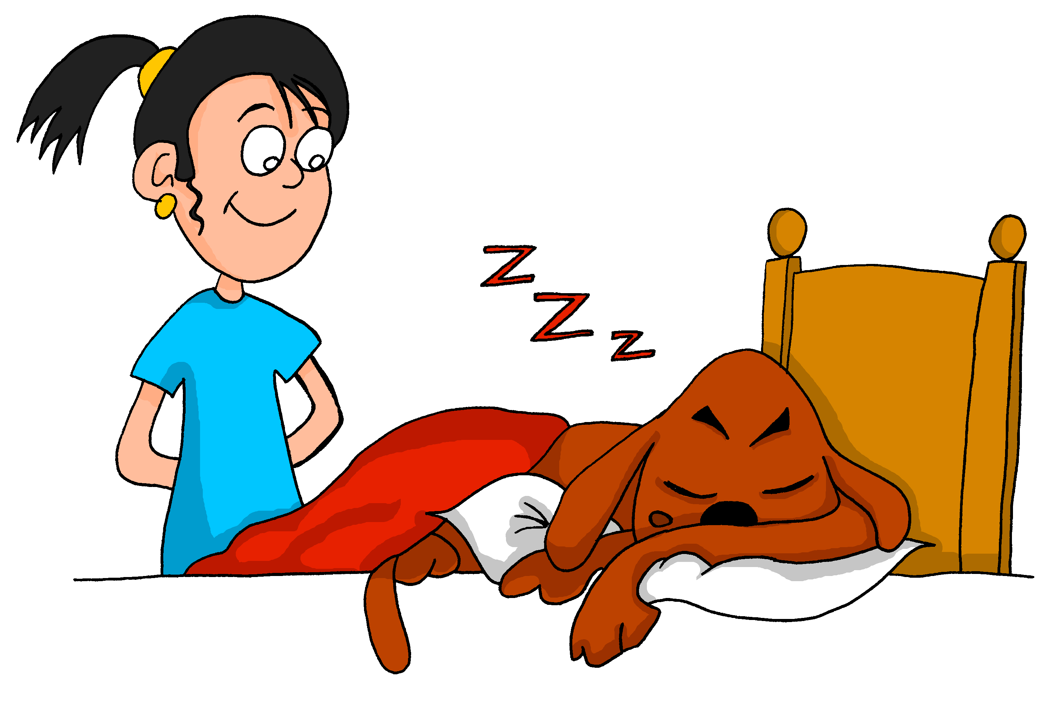
hablar / escuchar
1
2
Persona A
3
4
5
6
7
8
9
10
Notes:
Student A prompt cards
Student B must turn away from the board.

Slide 23
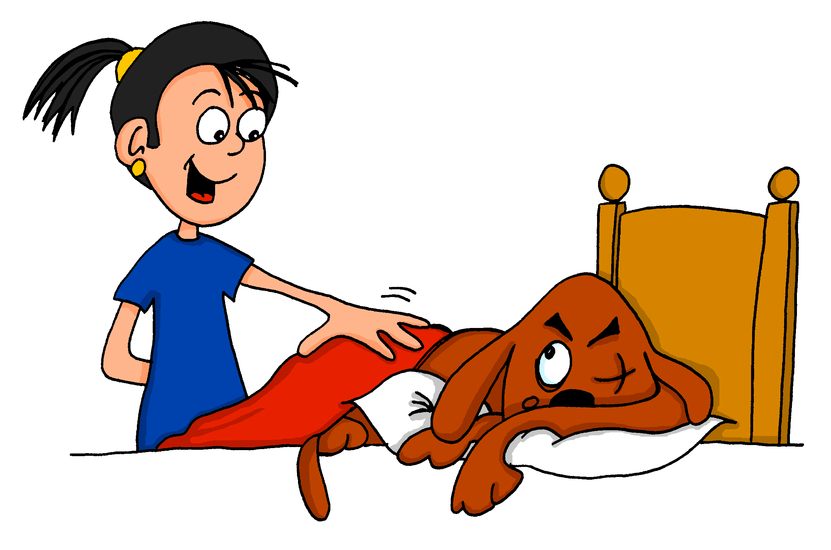
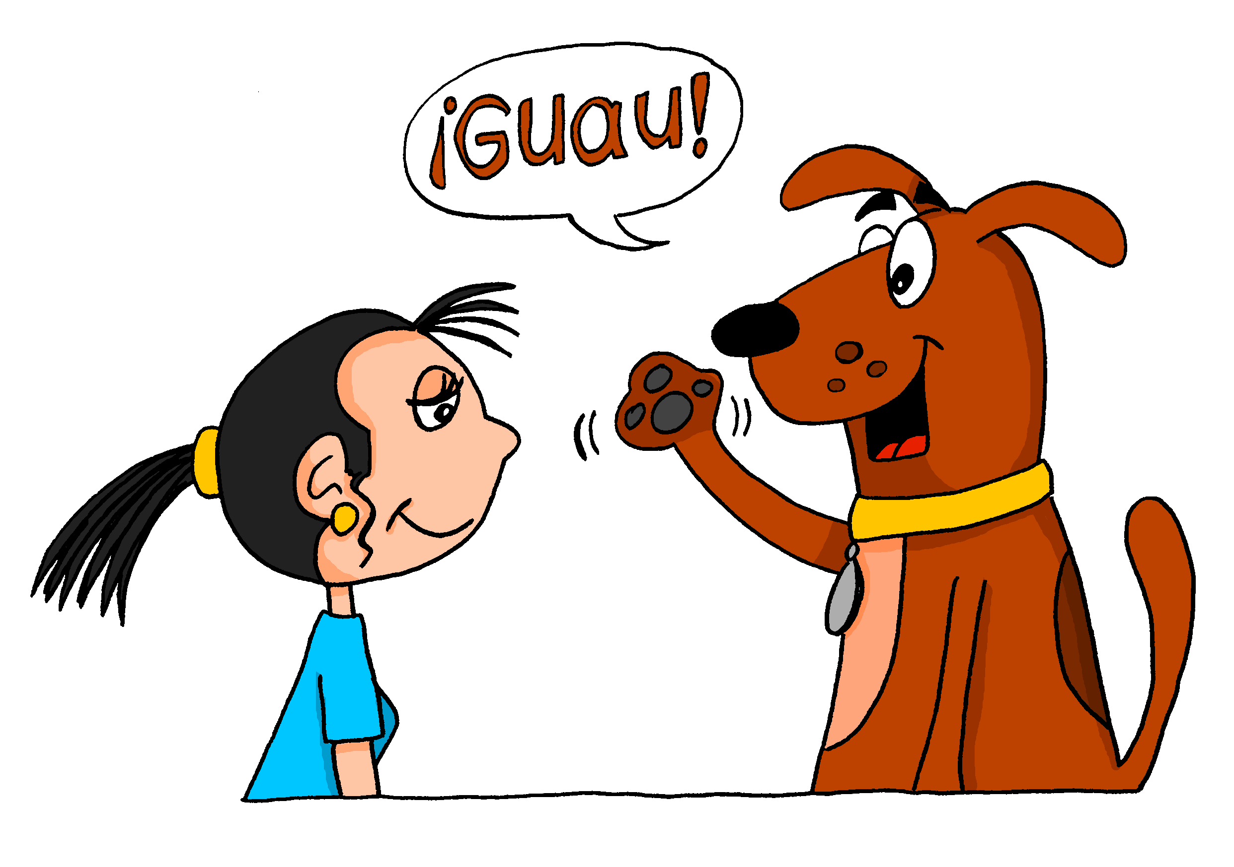
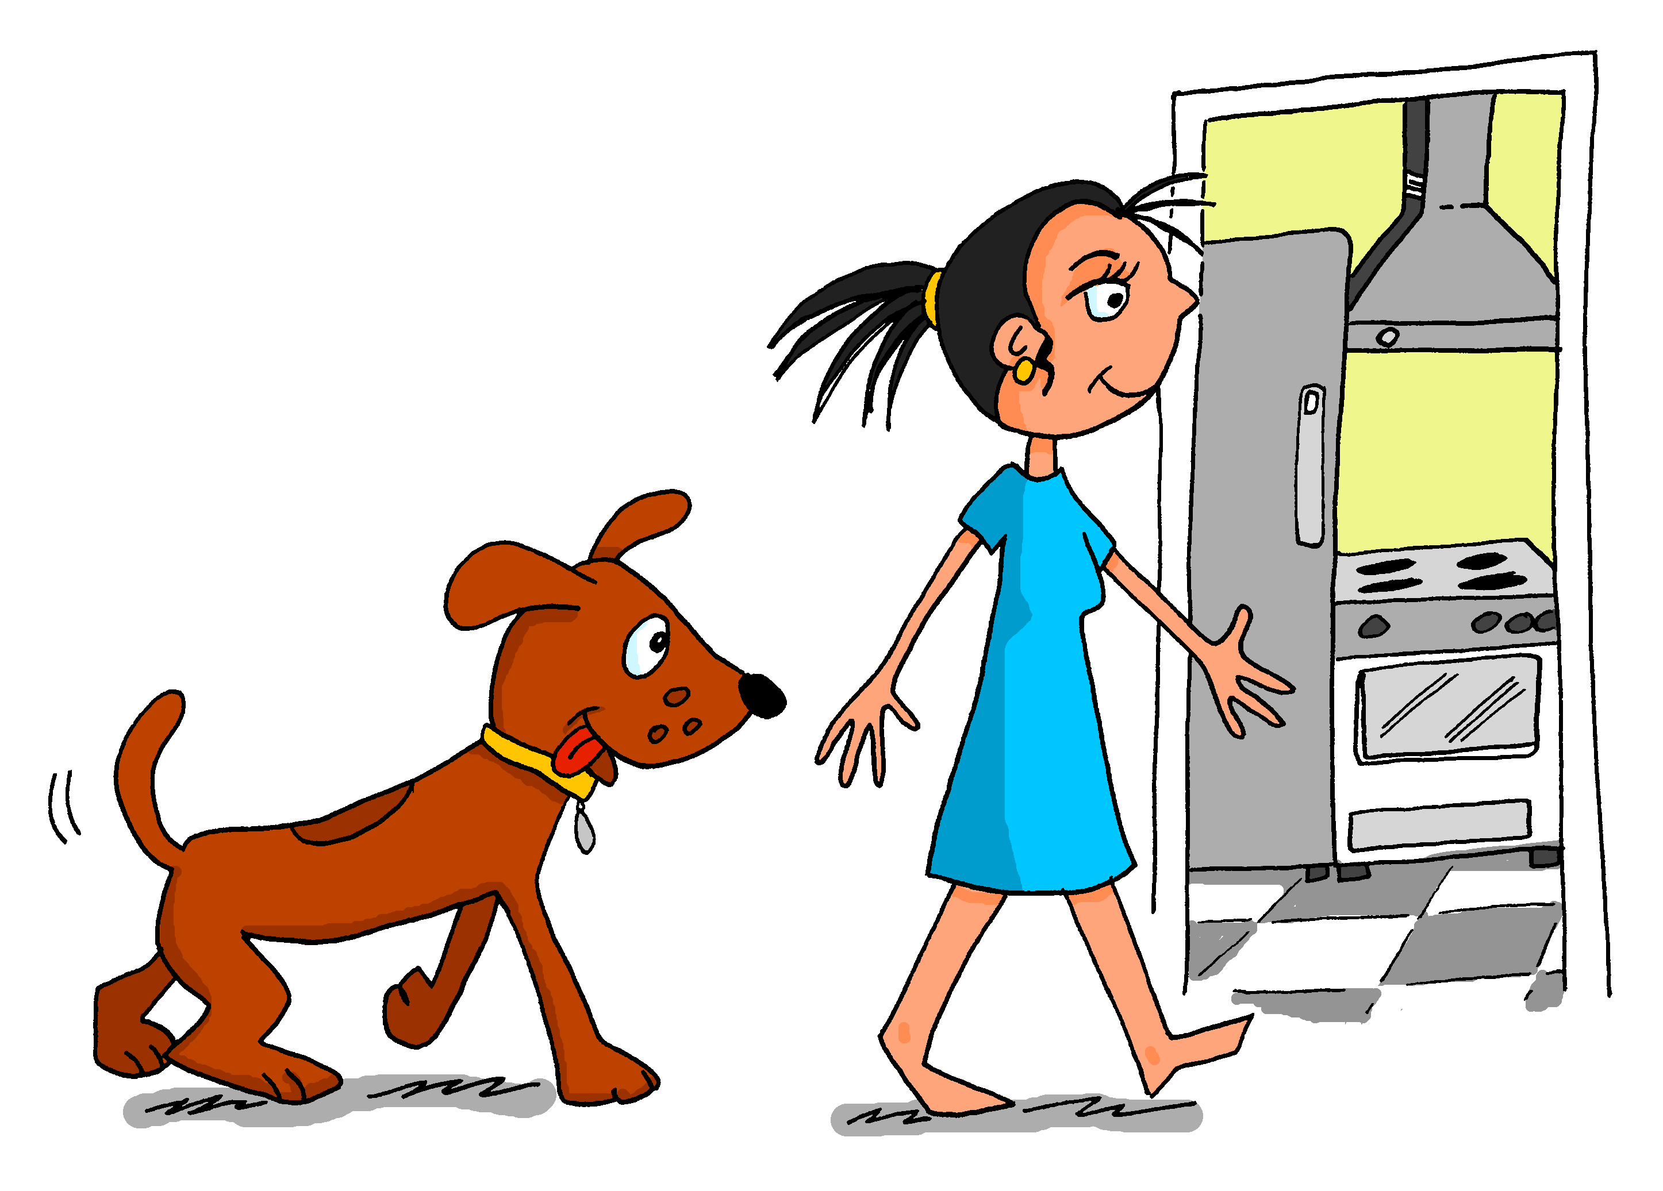
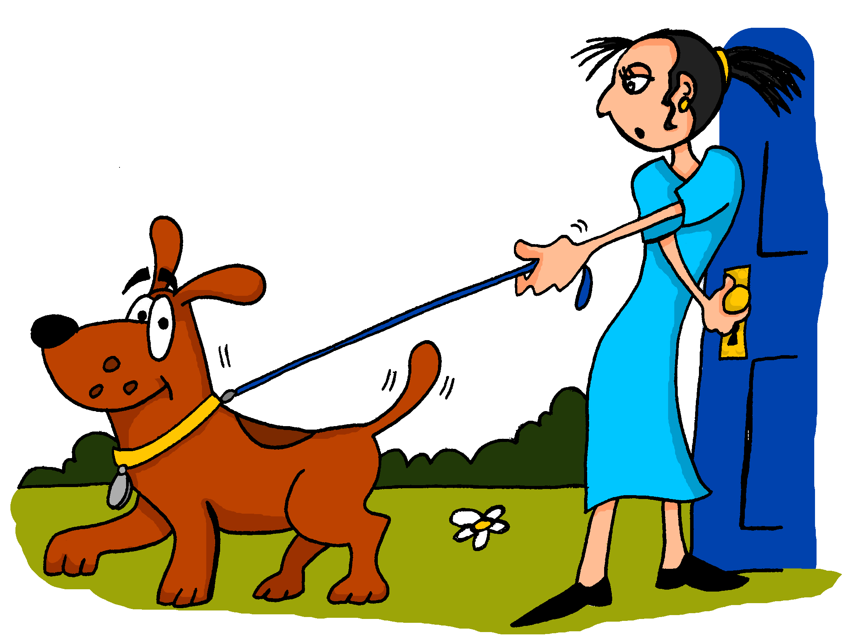
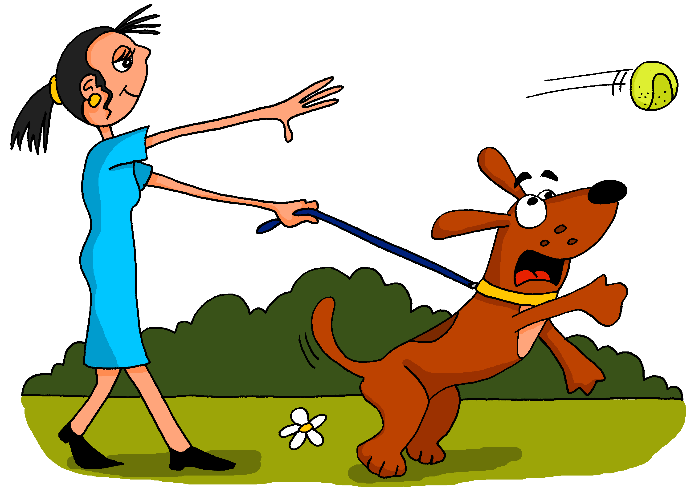
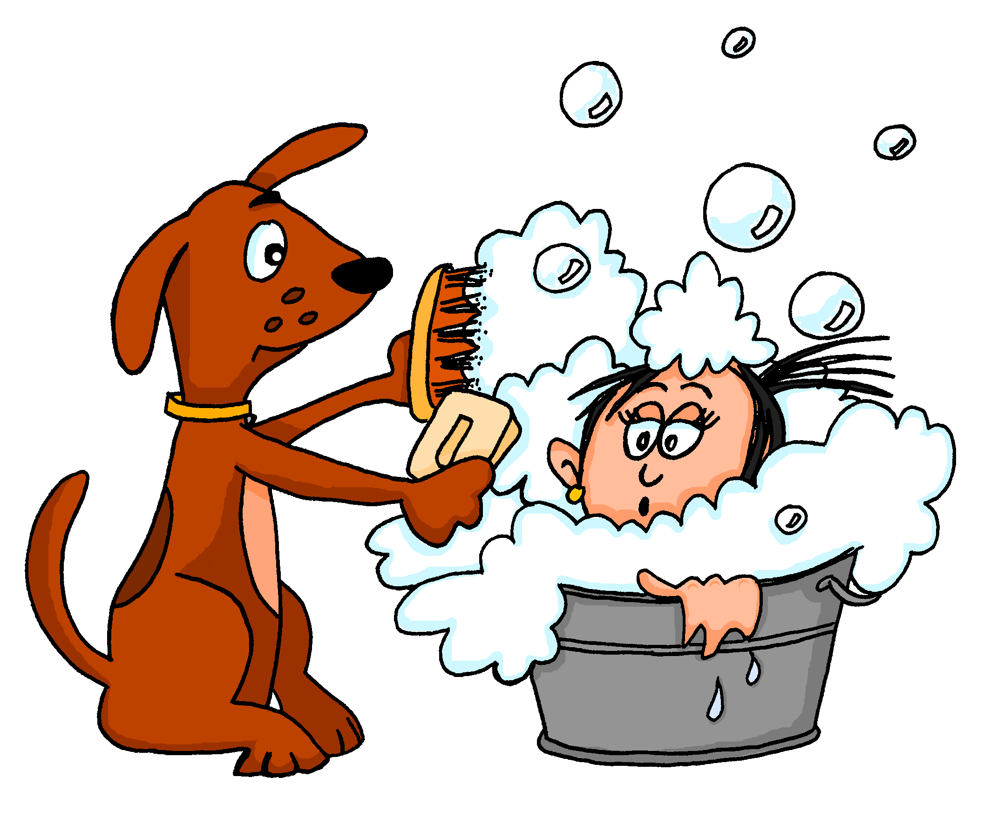
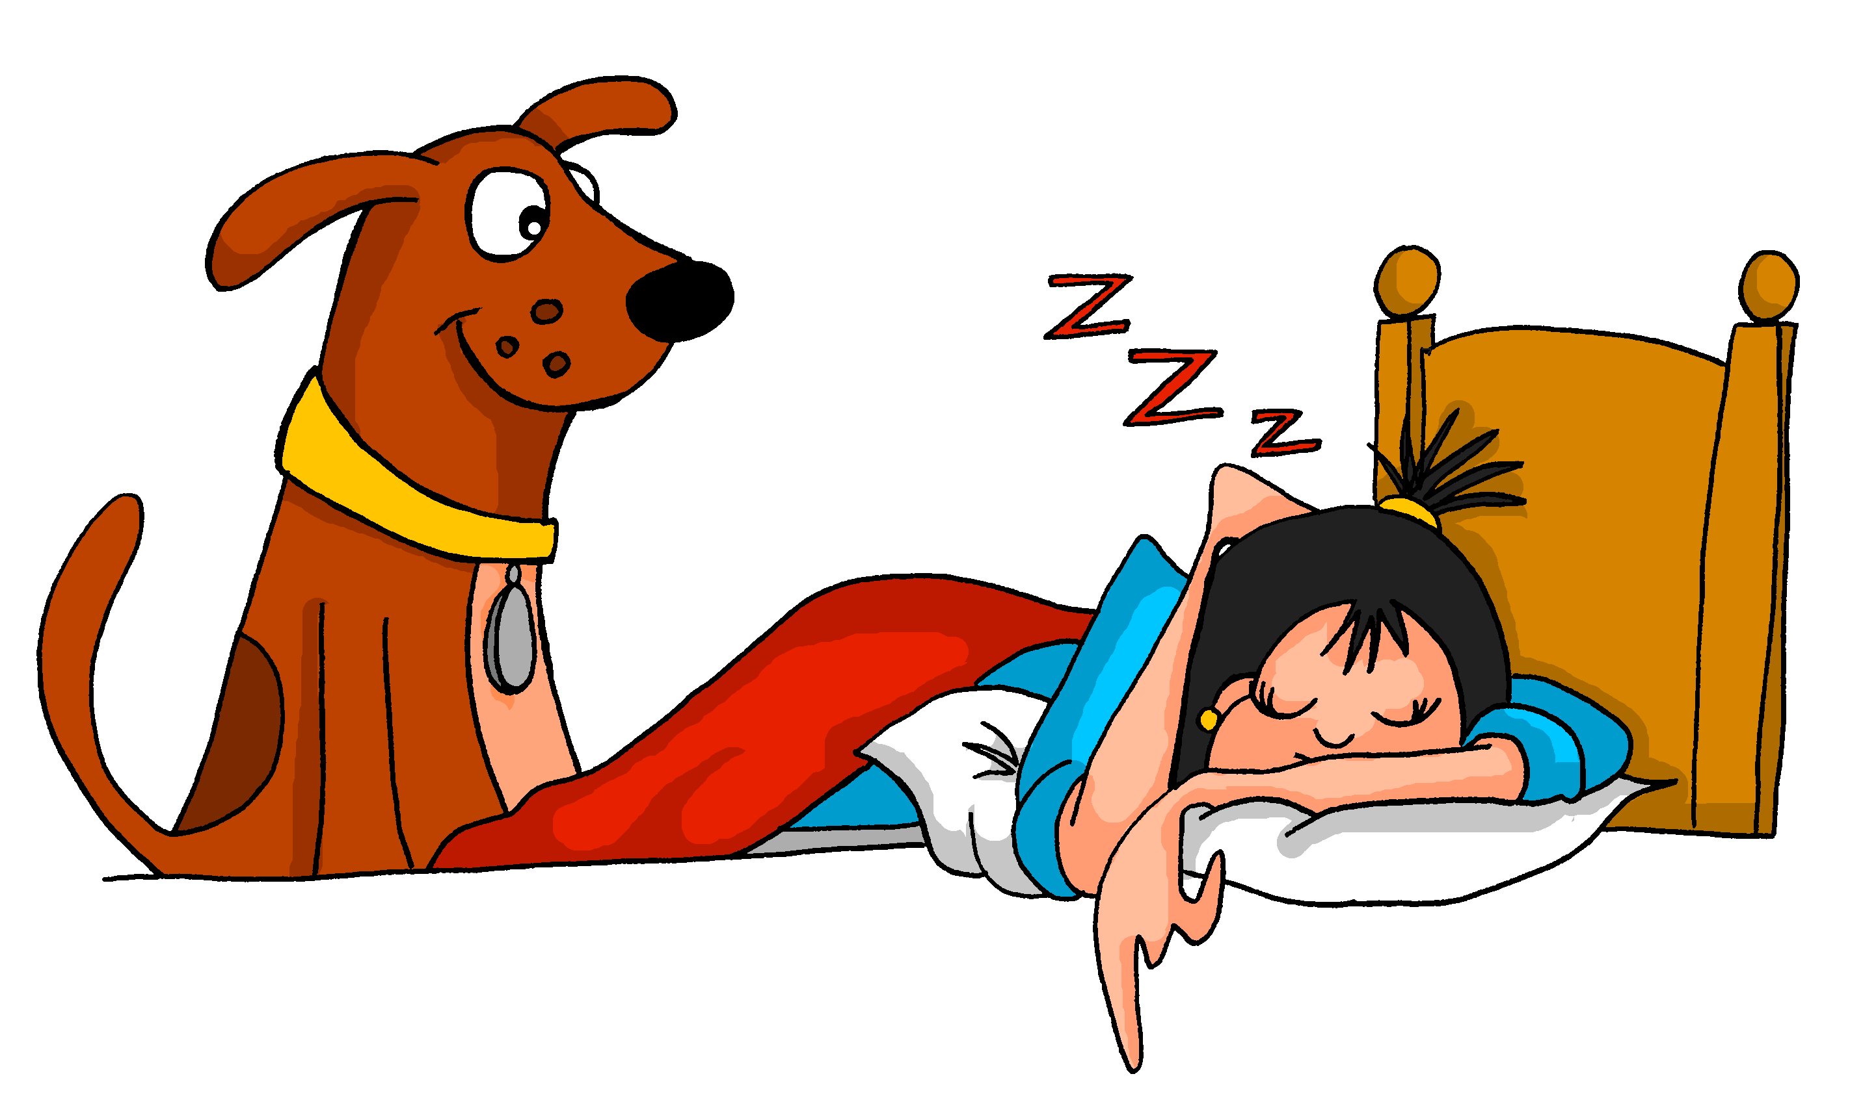
hablar / escuchar
1
2
Persona B
3
4
5
6
7
8
9
10
Notes:
Student B prompt cards
Student A must turn away from the board.

Slide 24
hablar / escuchar
Hablamos de un cumpleaños.
Estudiante A lee frases en español.
Estudiante B completa la tabla con información.
Ejemplo:
Persona A habla:
Persona B escucha y escribe:
Le compró un regalo.
 | the action affects ‘him’ or ‘her’ | no one else is mentioned | ¿Qué actividad? (en inglés)
1
1
She bought him a present.
bought a present
Once finished, swap roles.
Notes:
8.2.2.2
Timing: 9 minutes
Aim: to focus on presence or absence of the indirect object pronoun; to identify who the verb is affecting.
Procedure:
Student A reads the out each sentence in Spanish.
Student B completes the grid.
Note: in presenting this worked example, the teacher could tell students that the ‘him’ or ‘her’ reference in the first column of the grid is ‘le’. It does not relate to the verb ending (as students are often used to).

Slide 25
hablar
Persona A
1
2
 | the action affects ‘him’ or ‘her’ | no one else is mentioned | ¿Qué actividad? (en inglés)
1
2
3
4
5
6
She bought a watch.
She gave him a bike (as a present).
3
4
She organised a party.
She prepared food.
5
6
She left him a watch.
She wrote him a message.
Notes:
PROMPT CARDS - DO NOT DISPLAY DURING ACTIVITY

Slide 26
hablar
Persona B
 | the action affects ‘him’ or ‘her’ | no one else is mentioned | ¿Qué actividad? (en inglés)
1
2
3
4
5
6
1
2
He bought a box full of things.
He gave her a book (as a gift).
3
4
He sent her a birthday card.
He offered some drinks.
5
6
He threw confetti.
He left her a present.
Notes:
PROMPT CARDS - DO NOT DISPLAY DURING ACTIVITY

Slide 27
hablar
Persona A - solución
Persona B - solución
 | the action affects ‘him’ or ‘her’ | no one else is mentioned | ¿Qué actividad? (en inglés)
1
2
3
4
5
6
 | the action affects ‘him’ or ‘her’ | no one else is mentioned | ¿Qué actividad? (en inglés)
1
2
3
4
5
6
bought a box full of things
bought a watch
gave a book (as a gift)
gave a bike (as a present)
sent a birthday card
organised a party
offered some drinks
prepared food
threw confetti
left a watch
wrote a message
left a present
Notes:
ANSWER SLIDE - DO NOT DISPLAY DURING ACTIVITY

Slide 28
Hablamos en parejas sobre emociones.
escuchar / hablar
Persona A: habla en español.
Persona B: escribe 1-8. Escucha y mira las tarjetas. ¿Es singular o plural? Elige ‘A’ o ‘B’. Luego escribe y el verbo y el pronombre en inglés.
Me molesta.
Persona A
Persona B
1
It annoys me.
Escribe el verbo y el pronombre en inglés
annoys me
Notes:
8.2.2.3
Timing: 10 min
Aim: to produce and consolidate understanding of subject-verb agreement with gustar-type verbs; to produce and understand the vocabulary
Procedure:
In pairs, students choose the order in which they will say the 8 sentences.
Student A starts by saying in Spanish the 8 sentences in the chosen order.
Student A and B compare to see if the order is the same.
Students swap roles.

Slide 29
Persona A
1
They please me.
2
It makes me happy.
3
They annoy me.
4
It scares me.
[film]
[accidents]
5
6
They matter to me.
6
6
They worry me.
It interests me.
It delights me.
[opinions]
Notes:
DO NOT DISPLAY DURING ACTIVITY
Student A speaking cards

Slide 30
Persona B
1
It matters to me.
2
They make me happy.
3
They scare me.
4
It annoys me.
[accidents]
[film]
5
6
6
6
They interest me.
They delight me.
It pleases me.
It worries me.
[opinions]
Notes:
DO NOT DISPLAY DURING ACTIVITY
Student B speaking cards

Slide 31
Escribe el verbo y el pronombre en inglés
Escribe el verbo y el pronombre en inglés
 | A | B
1
2
3
4
5
6
7
8
[accident]
[accidents]
opinion
opinions
Notes:
BLANK GRID - DISPLAY DURING ACTIVITY

Slide 32
Solución
Persona A
Persona B
 | A | B
1
2
3
4
5
6
7
8
 | A | B
1
2
3
4
5
6
7
8
matters to me
please me
make me happy
makes me happy
scare me
annoy me
annoys me
scares me
delight me
interests me
pleases me
matter to me
worries me
delights me
interest me
worry me

Slide 33
Un mensaje
hablar / escuchar / escribir
Persona A: Lee el texto a tu compañero.
Persona B: Sin mirar la pizarra*, escucha y escribe cada palabra con [silent h].
*board
Persona A
Persona B
¡Hola, amigo! Hoy en la escuela tengo clases de idiomas, hablamos alemán y español. Quiero hacer deporte también pero ¡el profesor está en el hospital! Sufrió un accidente.
¿Qué haces Hugo? Es un día hermoso. ¿Vas a escuchar música y comer helados en la playa con los amigos? Es una idea muy buena. ¡Hasta luego!
Notes:
8.2.2.4
Timing: 6 minutes
Aim: a paired read aloud task to practise oral production and recognition of words containing the SSC [silent h] at text level.
Procedure:
1. Ask the students to read the instructions and check their understanding. At this point, advise student B to turn away from the board.
2. Click to bring up the text for student A.
3. Student A reads the text to student B who writes all the words containing SSC [silent h].
4. Click again to hide the text that was just used.
5. Students then swap roles.
6. Teachers can use the answer slide (next slide) to bring the activity to a close. Elicit the meanings of the target words in English.
7. Teachers may also want to ask students to consider the meanings of the texts as a whole before moving on. Give pairs a minute per text and then take feedback.
Note: ‘hospital’ was used as a Y7 phonics word. ‘Pizarra’ has not been taught in the SoW so a gloss is provided.
Frequency of unknown/glossed words:
hospital [1050]; pizarra [>5000]

Slide 34
Solución
hablar / escuchar / escribir
Persona A
Persona B
haces
hola
Hugo
hoy
hermoso
hablamos
helados
hacer
hasta luego
hospital
Notes:
Answer slide.

Slide 35
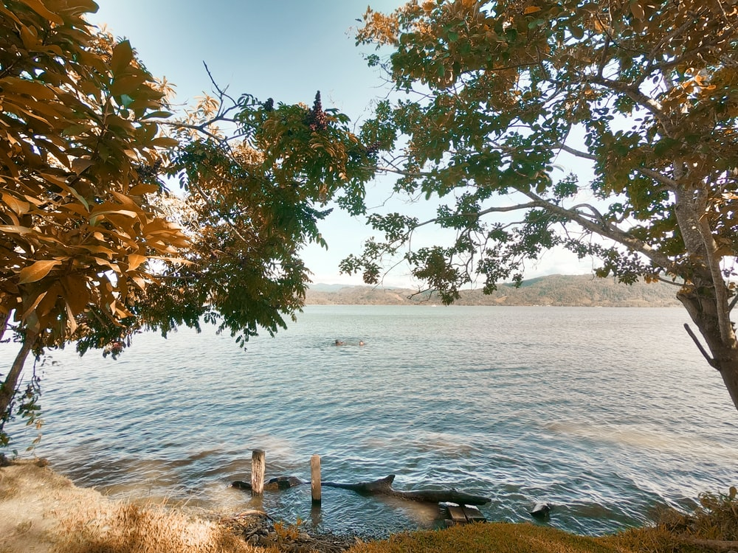
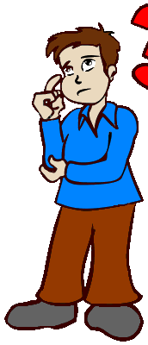
Leemos la historia en parejas.
hablar
Estudiante A: lee el texto. Debes cambiar las frases de inglés a español.
Estudiante B: escucha y ofrece comentarios y ayuda. ¿Son correctas las frases o no?, ¿por qué?
Ejemplo:
Dos niños viven felices con sus padres en un pueblo...
Estudiante A
Estudiante B
Dos niños [live happy] con sus padres en un pueblo...
Escucha y ofrece ayuda
Notes:
8.2.2.5
Timing: 10 min
Aim: to encourage scaffolded oral production whilst practising subject-verb agreement.
Procedure:
In pairs, student A reads out the text translating the English phrases into Spanish.
Student B listens and gives feedback.
Check answers using feedback slide.
Students swap roles.
Check Student B’s answers using feedback slide.
Photo from Unsplash by Sergio Rios @srios

Slide 36
Estudiante A
hablar
Dos niños viven felices con sus padres en un pueblo [near the forest] amazónica. Su padre trabaja en el campo y su mamá trabaja en casa. Pero su mamá está mala y otras personas en su pueblo [they also suffer].
Un día a la una de la tarde, los niños salen contentos de clase. Llegan a casa y llaman «¡Mamá! ¡Mamá!» pero mamá está en el suelo, sin respirar.
«Mamá, ¿[are you ok]?», grita un niño, el otro empieza a llorar. Papá llega a casa, pero no puede hacer nada. Mamá está pálida y fría. Todos [are very sad].
Después de unos meses, [the father invites] a otra señora a ser su mujer y mamá de los niños: «¡Hola niños! Vamos a saludar a vuestra nueva mamá, por favor. Vamos a quererla mucho».
Un niño dice al otro «Uy, ella no me gusta, es extraña y me mira fría». El otro responde, «Sí, pero tenemos que [to be good] y quererla».

Slide 37
Estudiante A - Solución
hablar
Dos niños viven felices con sus padres en un pueblo [near the forest] amazónica. Su padre trabaja en el campo y su mamá trabaja en casa. Pero su mamá está mala y otras personas en su pueblo [they also suffer].
Un día a la una de la tarde, los niños salen contentos de clase. Llegan a casa y llaman «¡Mamá! ¡Mamá!» pero mamá está en el suelo, sin respirar.
«Mamá, ¿[are you ok]?», grita un niño, el otro empieza a llorar. Papá llega a casa, pero no puede hacer nada. Mamá está pálida y fría. Todos [are very sad].
Después de unos meses, [the father invites] a otra señora a ser su mujer y mamá de los niños: «¡Hola niños! Vamos a saludar a vuestra nueva mamá, por favor. Vamos a quererla mucho».
Un niño dice al otro «Uy, ella no me gusta, es extraña y me mira fría». El otro responde, «Sí, pero tenemos que [to be good] y quererla».
cerca de la selva
también sufren.
estás bien
están muy tristes.
el padre invita
ser buenos
Notes:
Display during feedback

Slide 38
Estudiante B
hablar
hablar
Dos niños viven felices con sus padres en un pueblo cerca de la selva amazónica. Su padre [works in the countryside] y su mamá trabaja en casa. Pero su mamá [is sick] y otras personas en su pueblo sufren también.
Un día a la una de la tarde, los niños salen contentos de clase. Llegan a casa y llaman «¡Mamá! ¡Mamá!» pero [Mum is on the floor], sin respirar.
«Mamá, ¿estás bien?», grita un niño, el otro empieza a llorar. Papá llega a casa, pero no puede hacer nada. Mamá [is pale and cold]. Todos están muy tristes.
Después de unos meses, el padre invita a otra señora a ser su mujer y mamá de los niños: «¡Hola, niños! [we are going to greet] a vuestra nueva mamá, por favor. Vamos a quererla mucho».
Un niño dice al otro «Uy, ella no me gusta, [she is strange] y me mira fría». El otro responde, «Sí, pero tenemos que ser buenos y quererla».

Slide 39
Estudiante B - Solución
hablar
Dos niños viven felices con sus padres en un pueblo cerca de la selva amazónica. Su padre [works in the countryside] y su mamá trabaja en casa. Pero su mamá [is sick]
y otras personas en su pueblo sufren también.
Un día a la una de la tarde, los niños salen contentos de clase. Llegan a casa y llaman «¡Mamá! ¡Mamá!» pero [Mum is on the floor] , sin respirar.
«Mamá, ¿estás bien?», grita un niño, el otro empieza a llorar. Papá llega a casa, pero no puede hacer nada. Mamá [is pale and cold]. Todos están muy tristes.
Después de unos meses, el padre invita a otra señora a ser su mujer y mamá de los niños: «¡Hola, niños! [we are going to greet] a vuestra nueva mamá, por favor. Vamos a quererla mucho».
Un niño dice al otro «Uy, ella no me gusta, [she is strange] y me mira fría». El otro responde, «Sí, pero tenemos que ser buenos y quererla».
trabaja en el campo
está mala
Mamá está en el suelo
está pálida y fría.
Vamos a saludar
es extraña
Notes:
Display during feedback

Slide 40
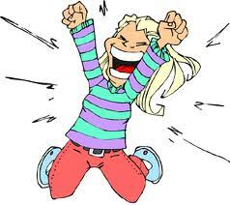
¡Ahora tú estás en el festival de música! ¿Cómo están las personas?
hablar / escuchar
Persona A: debes decir las frases en español.
Usa ‘están’ + más/menos + adjetivo + que.
Persona B: escucha. ¿Son los chicos, las chicas o pueden ser las dos? Completa la frase en inglés.
Ejemplos:
Persona B:
Están más felices que Diego.
Persona A:
 | las chicas | los chicos | pueden ser chicos o chicas | la comparación (en inglés)
1
2
1. They are happier (m/f) than Diego.
Están más enojadas que Ana.
happier than Diego
angrier than Ana
2. They are more angry (f) than Ana.
Notes:
8.3.1.3
Timing: 10 minutes
Aim: to practise recognition and oral production of regular comparatives and adjective-noun gender agreement
Procedure:
Teachers give the cards out to the pairs. These can be printed out from a separate document that is provided with the PowerPoint. The cards for Persona A and Persona B appear on the next two slides, which should not be shown during the activity.
Teachers click to bring up an explanation of the activity and examples.
Person A will translate their prompts into Spanish and then say them to their partner. The ‘m’, ‘f’ and m/f’ are given as an additional cue for accurate production of gender marking on the adjective.
Person B needs to decide if the adjective is masculine, feminine, or could be either. (It might be worth highlighting that ‘triste’ and ‘feliz’ could be either – both adjectives are used in this activity. ‘Feliz’ is shown in the example to prompt this adjective being used instead of ‘contento’.) Person B then writes the comparison down in English.
After Person A has done six sentences, the students swap.

Slide 41
Persona A
Respuestas
 | las chicas | los chicos | pueden ser chicos o chicas | la comparación (en inglés)
1
2
3
4
5
6
1. They are more ill/sick (f) than Ana.
2. They are angrier (m) than Diego.
3. They are less happy (m/f) than Antonio.
4. They are less tired (m) than Juan.
5. They are more nervous (f) than Pilar.
6. They are less sad (m/f) than Sandra.
Say:
Notes:
Person A prompt cards and answer grid
DO NOT DISPLAY DURING ACTIVITY
See accompanying Word doc for printable version.

Slide 42
Persona B
Respuestas
 | las chicas | los chicos | pueden ser chicos o chicas | la comparación (en inglés)
1
2
3
4
5
6
Say:
1. They are more excited (m) than Ana.
2. They are less tired (f) than Diego.
3. They are sadder (m/f) than Antonio.
4. They are happier (m/f) than Juan.
5. They are less ill/sick (f) than Sandra.
6. They are less angry (m) than Pilar.
Notes:
Person B prompt cards and answer grid
DO NOT DISPLAY DURING ACTIVITY
See accompanying Word doc for printable version.

Slide 43
Persona A - Solución
Persona B - Solución
 | las chicas | los chicos | pueden ser chicos o chicas | la comparación (en inglés)
1
2
3
4
5
6
 | las chicas | los chicos | pueden ser chicos o chicas | la comparación (en inglés)
1
2
3
4
5
6
more excited than Ana
more ill/sick than Ana
less tired than Diego
angrier than Diego
sadder than Antonio
less happy than Antonio
happier than Juan
less tired than Juan
less ill/sick than Sandra
more nervous than Pilar
less angry than Pilar
less sad than Sandra
Notes:
ANSWER SLIDE
Procedure
1. Teachers click to show the individual answers for each person to elicit individual answers from the students.

Slide 44
¿Dónde fuiste?
escribir / hablar / escuchar
Hablamos en parejas.
El estudiante A elige una tarjeta y dice la frase en español. ¡No necesita ir en orden*!
El estudiante B escucha y completa la frase en la tarjeta correcta.
Ejemplo:
En diciembre fui al parque en San José.
Estudiante A habla
Estudiante B escribe
In December, I went to the park in San José.
In December, _________________________________.
¡Atención! Remember to use ‘al’ with masculine nouns.
I went to the park in San José
1
1
*orden - order
Notes:
8.3.1.6
Paired oral translation task
Timing: 10 minutes
Aim: to correctly produce and understand ‘fui’ and ‘fuiste’ and vocabulary, including time markers.
Procedure:
Student A is prompted in English to produce Spanish sentences with a time in the past, ‘fui’ or ‘fuiste’ and a noun. The task also encourages production of ‘al’ or ‘a la’, but this is secondary (see notes). Student A is encouraged to choose a random order in which to say the sentences (which means that the partner has to listen carefully to identify the correct card). However, this is optional; for some groups, it may be better to progress in numerical order.
Student B listens to the sentence and completes the corresponding sentence in English on the correct card. To choose the correct card, the correct time marker will need to be identified.
Students can compare their cards to check their answers afterwards. There is also an answer slide on slide 23 that can also be shown after the activity to facilitate feedback. Answers on that slide are animated to appear in order on each click.
Notes:
The activity is set up to allow students to continue practising ‘al’ vs ‘a la’ (now in production). These features are not an essential part of the task, but teachers can still monitor and give feedback on students’ accuracy in using them.
The activity could segue into a freer oral translation activity where students create their own sentences and share them with a partner.
Frequency of unknown words/cognates:
orden [421]

Slide 45
hablar / escuchar / escribir
Estudiante A
Estudiante B
escribir / hablar / escuchar
In October, I went to the new school in Concepción.
In November, you went to the centre of Medellín.
In October, _________________________________.
In November, _________________________________.
1
2
1
2
Last week, I went to the concert in Jaén.
Last summer, I went to the museum in Guayaquil.
Last week, _________________________________
Last summer, _________________________________.
3
4
3
4
In December, you went to the tower in Badajoz .
Last weekend, I went to the town in Potosí.
In December, _________________________________.
Last weekend, _________________________________.
5
6
5
6
Notes:
DO NOT DISPLAY DURING ACTIVITY

Slide 46
escribir / hablar / escuchar
Estudiante A
Estudiante B
Yesterday, _________________________________.
Last year, _________________________________.
Yesterday, you went to the beach in Bogotá.
Last year, you went to the station in Jaén.
1
2
1
2
In December, _________________________________.
In November, _________________________________.
In December, I went to the shop in Bogotá.
In November, you went to the theatre in Santander.
3
4
3
4
Yesterday, _________________________________.
In October, _________________________________.
Yesterday, I went to the old building in León.
In October, I went to the border in Medellín.
5
6
5
6
Notes:
DO NOT DISPLAY DURING ACTIVITY

Slide 47
escribir / hablar / escuchar
Respuestas: Estudiante A
Estudiante B
Yesterday, you went to the beach in Bogotá.
Last year, you went to the station in Jaén.
In October, I went to the new school in Concepción.
In November, you went to the centre of Medellín.
1
2
1
2
In December, I went to the shop in Bogotá.
In November, you went to the theatre in Santander.
Last week, I went to the concert in Jaén.
Last summer, I went to the museum in Guayaquil.
3
4
3
4
Yesterday, I went to the old building in León.
In October, I went to the border in Medellín.
In December, you went to the tower in Badajoz.
Last weekend, I went to the town in Potosí.
5
6
5
6
Notes:
ANSWER SLIDE - DO NOT DISPLAY DURING ACTIVITY

Slide 48
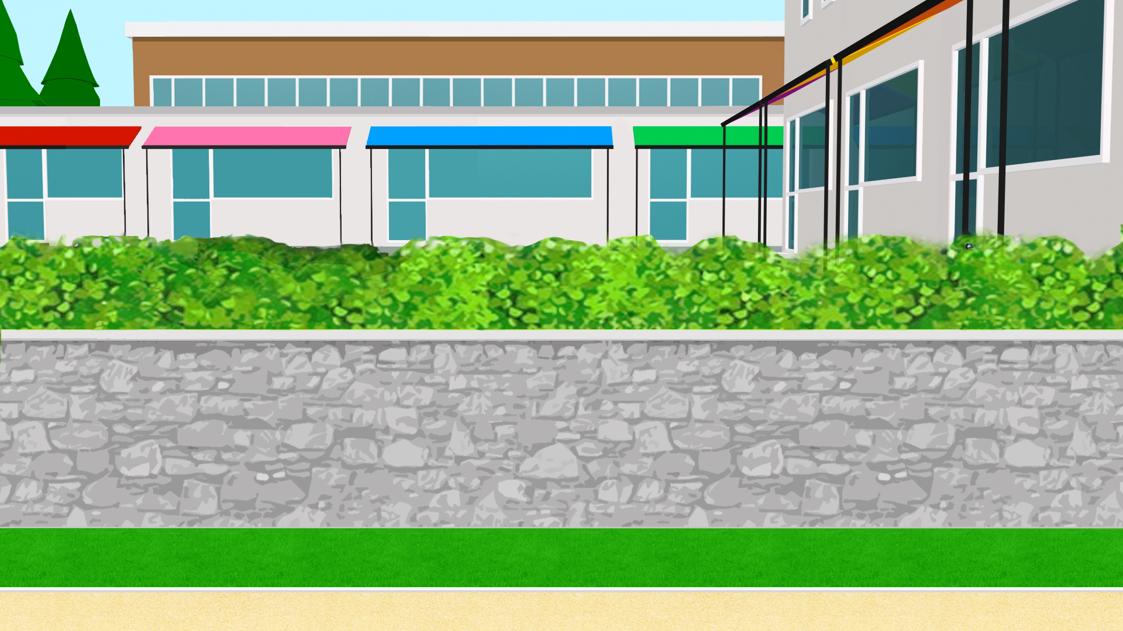
Nadia habla sobre dónde va en meses diferentes del año. También habla sobre su hermana.
escuchar / escribir
Durante las vacaciones en diciembre voy a...
Escucha la primera parte y toma notas:
¿Dónde va Nadia? ¿y su hermana?
¿Cuándo, y para qué (e.g. para visitar algo)?
Luego escucha la segunda parte y toma notas:
¿Dónde fue Nadia? ¿y su hermana?
¿Cuándo, y para qué (e.g. para visitar algo)?
Compara tus notas con un/a compañera/a después de escuchar. Luego intenta escribir unas frases completas con la información.
1
Primera parte: los viajes cada año
2
Segunda parte: los viajes del año pasado
Notes:
8.3.1.6
Timing: 7 minutes
Aim: to practise listening and note-taking in Spanish; to work collaboratively to reconstruct information from a text using some of the features practised and revisited this week.
Procedure:
Students work in pairs or small groups, with each person being given a different question or pair of questions to take notes on in each part.
Students listen to each recording a couple of times and take notes on key information related to the questions.
Students then work together in their pairs or small groups to reconstruct the text themselves. This is likely to involve using a number of known features (see below), though it isn’t a necessity to use them (students might be able to express the meaning in alternative ways).
Text reconstruction may include
different singular forms of ‘ir’ in present and past (preterite)
time markers
para + infinitive
-ly adverbs
‘al’ and ‘a la’
all the vocabulary items introduced this week
Note: Although students have practised extensively with ‘para’ + infinitive in Year 8, the intended meaning of ‘para qué’ may need to be made clear during instructions. It may be useful to give a literal English translation here (‘in order to do what’?). Both ‘para qué’ and ‘por qué’ may translate as ‘why’, so it may be best not to use that word here, to avoid confusion.
Transcript:
1. Cada año
Durante las vacaciones en diciembre voy a León para aprender sobre la historia de la ciudad. Frecuentemente mi hermana también va, pero no le interesan los edificios antiguos, así que voy sola cuando quiero visitar los edificios. Voy al centro principalmente para entrar a museos porque me encanta el arte. En noviembre generalmente voy en avión a Medellín para ver a mis abuelos, aunque mi hermana simplemente va a la costa en Gijón para disfrutar el ambiente.
2. El año pasado
El año pasado en septiembre fui a Jaén para apoyar al equipo de fútbol, mientras que mi hermana fue a San Sebastián para celebrar su cumpleaños. Después, en octubre, ella no fue al colegio durante una semana, básicamente porque fue con la clase a la montaña en Santander para conocer la naturaleza de la zona.

Slide 49
Lee el texto y compara con tus notas:
escuchar / escribir
1. Primera parte (los viajes cada año)
Durante las vacaciones en diciembre voy a León para aprender sobre la historia de la ciudad. Frecuentemente mi hermana también va, pero no le interesan los edificios antiguos, así que voy sola cuando quiero visitar los edificios. Voy al centro principalmente para entrar a museos porque me encanta el arte. En noviembre generalmente voy en avión a Medellín para ver a mis abuelos, aunque mi hermana simplemente va a la costa en Gijón para disfrutar el ambiente.
2. Segunda parte (los viajes del año pasado)
El año pasado en septiembre fui a Jaén para apoyar al equipo de fútbol, mientras que mi hermana fue a San Sebastián para celebrar su cumpleaños. Después, en octubre, ella no fue al colegio durante una semana, básicamente porque fue con la clase a la montaña en Santander para conocer la naturaleza de la zona.
Notes:
Timing: 2 minutes
Aim: for students to check their answers to the previous activity by looking at the transcript.
Procedure:
Students read the transcript and compare the information they find with their notes.
It may be useful to continue working with a partner here to clarify any meanings that are still unclear.
Notes:
It would also be correct to say ‘disfrutar del ambiente’ (see final line of the first text). See https://dle.rae.es/disfrutar
Students could also use these texts for a paired read aloud and/or L2->L1 oral translation.

Slide 50
Antepenultimate and penultimate syllable stress
hablar / escuchar
Vamos a practicar la pronunciación y el uso de la tilde.
Remember, la tilde is the written accent (e.g. é, ú).
El estudiante A pronuncia la palabra de su tarjeta.
El estudiante B escucha y luego escribe la palabra con el acento en la sílaba correcta.
El ejercicio es muy difícil.
Ejemplo:
Estudiante B escribe
Estudiante A lee el texto
Persona A
e.g. El ejercicio es difícil.
El ejercicio es ______.
difícil
Notes:
8.3.2.4
Timing: 7 minutes
Aim: to practise oral production and transcription of words with stress on the antepenultimate and penultimate syllables.
Procedure:
Give the speaking cards to the pairs (these cards are shown on slide 7, and should not be shown during the activity).
Persona A will read out the words from their slide, persona B looks at the board and copies down the word, adding an accent where s/he thinks the stress is.
After the 6 words, Persona B reads out their words.
The animation sequence on the next slide reveals the answers.

Slide 51
Dos instructores
hablar / escuchar
Persona A
César , el instructor, no es una persona frágil ; es una persona de carácter fuerte. Cada sábado bate un récord en el gimnasio. ¡De verdad su fuerza no tiene límites!
*batir – to break (e.g. a record)
*el gimnasio – gym
*la fuerza – strength
Persona B
Fátima, la instructora, vive en la ciudad de Córdoba. No es débil porque ¡usa todas las máquinas del gimnasio! Hace ejercicio casi todos los días, así que le parece muy fácil. También es la capitana de un equipo de fútbol .
Lleva la camiseta número diez.
*la máquina – machine
_____
_____;
______
________
________
_____
_______
______
______!
_____.
______
______
Notes:
DISPLAY DURING THE ACTIVITY
This slide can also be used to bring up the answers and give feedback. Click to reveal each word in order.
Frequency of unknown words/cognates (1 is the most common word in Spanish):
carácter [813]; límite [1194]; máquina [1117]; frágil [3922]; récord [4902]; names N/A (César, Fátima)

Slide 52
Accents on antepenultimate and penultimate syllable stressed words
hablar / escuchar
Tarjetas
Persona A
César, el instructor, no es una persona frágil; es una persona de carácter fuerte. Cada sábado bate un récord en el gimnasio. ¡De verdad su fuerza no tiene límites!
*batir un récord – to break a record
*el gimnasio – gym
*la fuerza – strength
Persona B
Fátima, la instructora, vive en la ciudad de Córdoba. No es débil porque ¡usa todas las máquinas del gimnasio! Hace ejercicio casi todos los días, así que le parece muy fácil. También es la líder de un equipo de fútbol. Lleva la camiseta número diez.
*la máquina – machine
Notes:
STUDENT CARDS
DO NOT SHOW DURING THE ACTIVITY
These cards can be downloaded and printed off from a separate word document.

Slide 53
Actividades en la clase de ejercicio.
escuchar / hablar
Estudiante A: lee la frase a tu compañero en español.
Usa ‘estoy’ (‘I am’) o ‘está’ (‘s/he is’) + verbo con –ando.
You might need to use ‘el’ or ‘la’ before a body part!
Estudiante B: escucha y escribe qué hace la persona en la columna correcta en inglés.
Estoy tocando la silla con el pie.
Estudiante A
Estudiante B
 | My partner is… | The instructor is…
1.
I am touching the chair with my foot.
touching the chair with his/her foot.
Notes:
8.3.2.4
Timing: 8 min (for slides 17-20)
Aim: to practise oral production and aural recognition of the present continuous with –ar verbs, using the 1st and 3rd person singular forms of ‘estar’
Procedure:
Students work in pairs.
Student A looks at their card and says the sentence aloud in Spanish.
Student B listens and then translates the sentence by writing it in the correct column of their table.
After Student A has done their six sentences, it is Student B’s turn.
Answers are shown on slide 19. Slides 17 and 18 are the cards for the pairs and should not be shown during the activity.
Note: students have the chance here to practise use of the definite article for body parts, as shown in the example (‘el pie’). Feedback can be given on accuracy, but this is only a secondary aim. Students will already be focusing on other things (i.e., vocabulary, forms of estar, use of -ando).
Frequency of unknown words/cognates:
participante [3085]

Slide 54
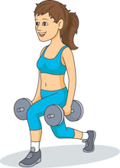
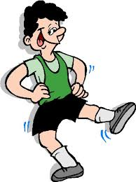
hablar / escuchar
hablar / escuchar
Estudiante A
 | My partner is… | The instructor is…
1
2
3
4
5
6
He is lifting/raising his leg.
I am jumping to the left.
I am lowering my arm.
I am touching the floor.
He is recording a video.
He is shouting at the participants*.
*participant – el/la participante
Notes:
DO NOT DISPLAY DURING ACTIVITY
See accompanying Word doc for printable version.
Target answers for Student A during speaking, based on Student B’s questions:
Está levantando la pierna.
Estoy saltando a la izquierda.
Estoy bajando el brazo.
Estoy tocando el suelo.
Está grabando un vídeo.
Está gritando a los participantes.

Slide 55
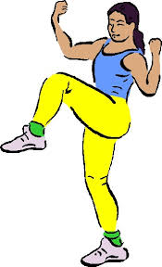
hablar / escuchar
hablar / escuchar
Estudiante B
 | My partner is… | The instructor is…
1
2
3
4
5
6
I am lowering my leg.
He is touching the floor with his hand.
I am jumping to the right.
He is enjoying the music.
He is helping a lot of people.
I am lifting/raising my foot.
Notes:
DO NOT DISPLAY DURING ACTIVITY
See accompanying Word doc for printable version.
Target answers for Person A during speaking, based on Person B’s questions:
Estoy bajando la pierna.
Está tocando el suelo con la mano.
Estoy saltando a la derecha.
Está disfrutando de la música.
Está ayudando a mucha gente.
Estoy levantando el pie.

Slide 56
hablar / escuchar
Respuestas
hablar / escuchar
Estudiante A
Estudiante B
 | My partner is… | The instructor is…
1
2
3
4
5
6
 | My partner is… | The instructor is…
1
2
3
4
5
6
lowering his/her leg.
lifting/raising one leg.
touching the floor with one hand.
jumping to the left.
jumping to the right.
lowering one arm.
enjoying the music.
touching the floor.
helping a lot of people.
recording a video.
lifting/raising his/her foot.
shouting at the participants.
Notes:
ANSWER SLIDE
DO NOT DISPLAY DURING ACTIVITY

Slide 57
Una noche de películas
hablar / escuchar / escribir
¡Es una noche de películas! Pero, ¿qué película podemos ver?
Estudiante A: lee los nombres de las películas.
Estudiante B: escucha los nombres y escribe la palabra. Luego cambia.
El Círculo: una película Americana…
Persona A:
Persona B:
1. El Círculo: una película americana…
1. __________: una película americana…
El Círculo
Notes:
8.3.2.6
Timing: 8 minutes
Aim: to accurately pronounce and transcribe words with antepenultimate syllable stress (speaking, listening and writing activity).
Procedure:
1. This is an explanation slide for the activity on the next slide. Click to go through each stage of the activity.
2. Hand out the cards for Person A and Person B (see slide 4). These can be printed for students – they shouldn’t be displayed.
3. Student A reads out the film names and descriptions on their card, focusing on stressing the correct syllable of the words in bold.
4. Student B listens and looks at the name on the board (these are on slide 3, and should be shown during the activity). Student B then writes the missing words with the accent in the correct place. After the six sentences, students swap roles.
5. Answers can be given using slide 4 (see slide 4 for suggestions regarding the feedback process).
Note:
Only one accent will be needed for each of the film titles. All the films are real Spanish-language films from Spain or Latin America.

Slide 58
Las películas
*camión = lorry
Persona A:
__________: una comedia de un hombre que tiene problemas con su *camión el día de Navidad.
__________: una _________ argentina de familias aburridas en las vacaciones de verano.
__________: una película colombiana de _______________ en el norte del país.
__________: un hombre usa una _________ del tiempo.
__________: un hombre viaja del sur de Argentina a Buenos Aires.
__________: una mujer gana un viaje de vacaciones para dos personas.
Persona B:
__________: un drama sobre dos familias mexicanas de clases diferentes.
__________: ocho personas buscan el mismo trabajo. Tienen una entrevista rara.
__________: una historia de policías en el sur de España.
__________: una película sobre dos amigas en dos continentes diferentes.
__________: una mujer con poco dinero y una vida difícil inspira a mucha gente.
__________: una niña en un pueblo pequeño tiene miedo después de ver la película Frankenstein.
Notes:
DISPLAY DURING ACTIVITY
Note that some of the missing words are unknown, but are not glossed here to avoid giving the answer away. Their meanings can be clarified during feedback (see next slide) and also using slide 5.
Frequency of unknown words and cognates (1 is the most frequent word in Spanish):
camión [2327]

Slide 59
Respuestas
*camión = lorry
*narcotráfico = drug trafficking
*máquina = machine
Persona A:
_________: una comedia de un hombre que tiene problemas con su *camión el día de Navidad.
_____________: una _________ argentina de familias aburridas en las vacaciones de verano.
___________________: una película colombiana de _____________ en el norte del país.
____________________: un hombre usa una __________del tiempo.
__________________: un hombre viaja del sur de Argentina a Buenos Aires.
__________________: una mujer gana un viaje de vacaciones para dos personas.
Persona B:
_______: un drama sobre dos familias mexicanas de clases diferentes.
___________: ocho personas buscan el mismo trabajo. Tienen una entrevista rara.
______________: una historia de policías en el sur de España.
________________: una película sobre dos amigas en dos continentes diferentes.
_________: una mujer con poco dinero y una vida difícil inspira a mucha gente.
________________________: una niña en un pueblo pequeño tiene miedo después de ver la película Frankenstein.
Plácido
Déficit
La ciénaga
película
El Método
La Isla Mínima
Pájaros de Verano
narcotráfico
Transocéanicas
Los Cronocrímenes
Cándida
máquina
Historias Mínimas
El Espíritu de la Colmena
Párpados Azules
Notes:
PROMPT CARDS AND ANSWERS SLIDE
These cards are to be handed out before the activity. A separate copy of the sentences here is available in a Word document.
Procedure
Click to show each answer, one by one. The stressed vowel is highlighted in orange.
The meanings of unknown words in the titles and description can be clarified at this point. These words may be learnt incidentally. The meanings of three of these are presented as glosses on the slide. A number of others are near-cognates but understanding should still be checked (comedia, colombiana, mínimo, déficit, método, inspirar).
The meanings of several words in the titles (‘párpádo’, ‘ciénaga’, ‘espíritu’ and ‘colmena’) are also presented in English on the next slide, where students can also give a personal response.
Frequency of unknown words and cognates (1 is the most frequent word in Spanish):
plácido [>5000]; comedia [3039]; camión [2327]; ciénaga [>5000]; narcotráfico [3549]; máquina [1117]; mínimo [1111]; párpado [3581]; método [983]; inspirar [2171]; pobre [492]; colmena [5000]

